Slide 1


Operation Systems
Dr. A. Taghinezhad

Slide 2
فصل 5: زمان بندی پردازنده

Slide 3
Outline
معیارهای زمان‌بندی (Scheduling Criteria): معیارهایی برای ارزیابی الگوریتم‌های زمان‌بندی CPU
الگوریتم‌های زمان‌بندی (Scheduling Algorithms): روش‌هایی که سیستم عامل برای تخصیص CPU به فرایندها استفاده می‌کند
زمان‌بندی رشته (Thread Scheduling): تخصیص زمان پردازنده به رشته‌های درون یک فرایند
زمان‌بندی چند پردازنده (Multi-Processor Scheduling): تخصیص منابع پردازشی در سیستم‌های چند پردازنده
زمان‌بندی زمان حقیقی CPU (Real-Time CPU Scheduling): الگوریتم‌های خاص برای سیستم‌های با زمان پاسخگویی حیاتی
مثال‌های سیستم عامل (Operating Systems Examples)
ارزیابی الگوریتم (Algorithm Evaluation): روش‌های سنجش کارایی الگوریتم‌های زمان‌بندی

Slide 4
اهداف
الگوریتم‌های مختلف زمان‌بندی CPU: انواع الگوریتم‌های زمان‌بندی CPU که برای مدیریت صف (queue) فرایندهای آماده‌ی اجرا به کار می‌روند، توضیح داده خواهد شد.
ارزیابی الگوریتم‌های زمان‌بندی CPU بر اساس معیارهای زمان‌بندی: روش‌های ارزیابی کارایی الگوریتم‌های زمان‌بندی CPU بر اساس معیارهایی مانند زمان پاسخ‌دهی، زمان turnaround، زمان انتظار و توان عملیاتی (throughput) شرح داده می‌شود.
مسائل مربوط به زمان‌بندی در سیستم‌های چندپردازنده و چند هسته‌ای: چالش‌ها و راه‌حل‌های مربوط به زمان‌بندی در سیستم‌های با چند پردازنده (multiprocessor) و چند هسته (multicore) مورد بحث قرار خواهد گرفت.
الگوریتم‌های مختلف زمان‌بندی زمان حقیقی: انواع الگوریتم‌های زمان‌بندی که برای سیستم‌های زمان حقیقی (real-time) که نیازمند پاسخ‌دهی تضمین‌شده هستند، معرفی خواهند شد.
.

Slide 5
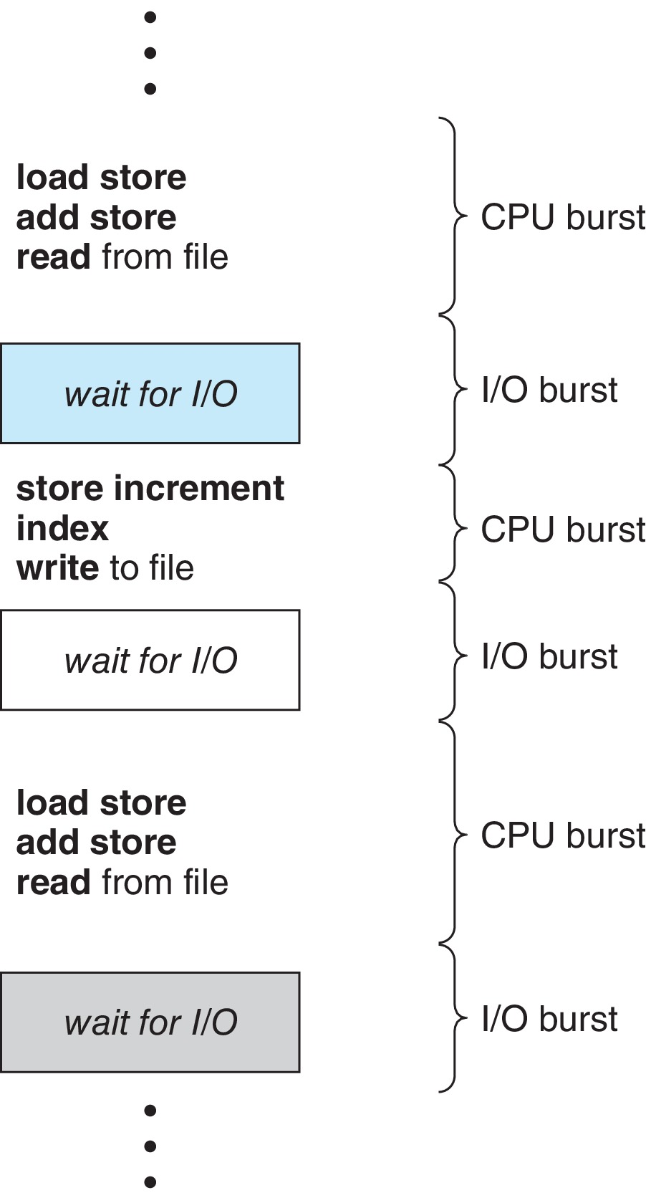
مفاهیم اولیه
حداکثر استفاده ممکن از CPU با چندبرنامگی (Multiprogramming) به معنی حداکثر استفاده از CPU با استفاده از تکنیک چندبرنامگی (اجرای همزمان چند برنامه در حافظه) و تأثیر آن بر کارایی سیستم توضیح داده خواهد شد.
چرخه‌ی وقفه CPU-I/O: مفهوم چرخه‌ی وقفه CPU-I/O که ماهیت اجرای فرایندها را به صورت تناوب بین محاسبات CPU و انتظار برای I/O نشان می‌دهد، تشریح خواهد شد.
دنباله‌ی وقفه‌های CPU و I/O اهمیت توزیع دنباله‌ی وقفه‌های پردازنده و ورودی/خروجی مدت زمان صرف شده برای محاسبات و انتظار برای ورودی/خروجی در انتخاب الگوریتم زمان‌بندی مناسب مورد بحث قرار خواهد گرفت.

Slide 6
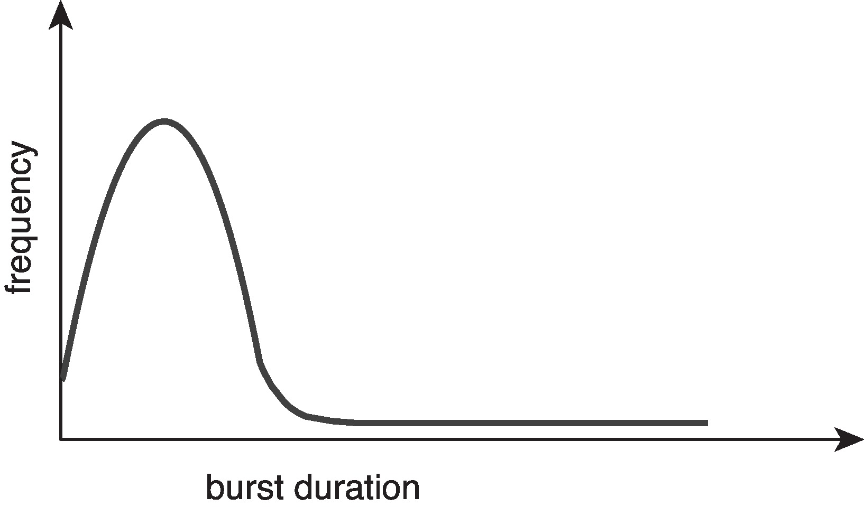
Histogram of CPU-burst Times
توزیع بازه‌های اجرای CPU اهمیت ویژه‌ای دارد:
تعداد زیاد بازه‌های کوتاه
تعداد کم بازه‌های بلند
Notes:
مدت زمان وقفه های CPU به طور گسترده اندازه گیری شده است. اگرچه آنها از فرآیند به فرآیند و از رایانه به رایانه دیگر بسیار متفاوت هستند، اما تمایل دارند یک منحنی فرکانس مشابه آنچه در شکل 5.2 نشان داده شده است داشته باشند. این منحنی به طور کلی به صورت نمایی یا هایپرنمایی با تعداد زیادی وقفه CPU کوتاه و تعداد کمی وقفه CPU طولانی مشخص می شود. یک برنامه وابسته به I/O معمولا وقفه های CPU کوتاه زیادی دارد. یک برنامه وابسته به CPU ممکن است چند وقفه CPU طولانی داشته باشد. این توزیع می تواند هنگام پیاده سازی یک الگوریتم زمان بندی CPU مهم باشد.

Slide 7
زمان‌بندی پردازنده
زمان‌بند پردازنده از میان فرایندهای موجود در صف آماده، یک فرایند را برای اجرا بر روی یک هسته پردازشی انتخاب می‌کند.
صف آماده می‌تواند به روش‌های مختلف اولویت‌گذاری شود.

Slide 8
زمان‌بندی پردازنده
تصمیم‌گیری زمان‌بندی (CPU scheduling decisions)
تصمیم‌گیری برای زمان‌بندی در زمان‌های زیر رخ می‌دهد:
تغییر وضعیت یک فرایند از در حالت اجرا به انتظار (وقتی فرایند درخواست I/O می‌دهد)
تغییر وضعیت یک فرایند از حالت اجرا به آماده (وقتی فرایند به خاتمه رسیده ولی منتظر خروجی باشد)
تغییر وضعیت یک فرایند از انتظار به آماده (وقتی عملیات I/O به اتمام رسیده باشد)
اتمام یک فرایند (خاتمه‌ی طبیعی یا خطا)
در موارد 1 و 4، انتخابی برای زمان‌بندی وجود ندارد. در صورت وجود فرایند در صف آماده، باید یک فرایند جدید برای اجرا انتخاب شود.
اما در موارد 2 و 3، امکان انتخاب وجود دارد.

Slide 9
زمان‌بندی انحصاری و غیرانحصاری(پس‌گرفتنی)
زمان‌بندی انحصاری (Nonpreemptive Scheduling)
زمانی که فرایند کنترل پردازنده را به دست می‌آورد، تا زمانی که آن را رها نکند (خاتمه یا انتظار) به اجرای خود ادامه می‌دهد.
تقریبا تمامی سیستم‌های عامل مدرن از زمان‌بندی غیرانحصاری (Preemptive Scheduling) استفاده می‌کنند.

Slide 10
Preemptive Scheduling and Race Conditions
زمان‌بندی غیرانحصاری
می‌تواند منجر به شرایط مسابقه شود، زمانی که چندین فرایند به داده‌های مشترک دسترسی داشته باشند.
فرض کنید دو فرایند داریم که داده‌ای را به اشتراک گذاشته‌اند. در حالی که یک فرایند در حال به‌روزرسانی داده‌ها است، سیستم عامل کنترل پردازنده را از آن گرفته و به فرایند دیگری می‌دهد. در نتیجه، فرایند دوم تلاش می‌کند داده‌ها را بخواند، در حالی که داده‌ها در یک وضعیت نامعتبر قرار دارند.

Slide 11
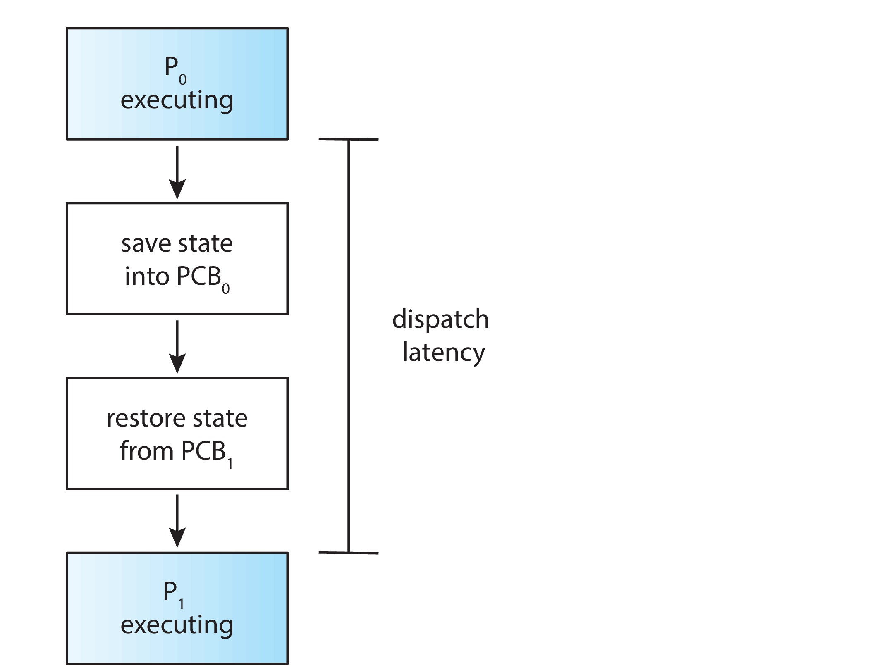
Dispatcher توزیع‌کننده
ماژول توزیع‌کننده (Dispatcher module)
ماژول توزیع‌کننده، کنترل پردازنده را به فرایندی که توسط زمان‌بند پردازنده انتخاب شده است، واگذار می‌کند. این فرآیند شامل موارد زیر است:
تغییر متن (Switching context)
تغییر به حالت کاربر (Switching to user mode)
پرش به مکان مناسب در برنامه کاربر برای راه‌اندازی مجدد آن برنامه
تاخیر توزیع dispatch latency: زمانی که برای توزیع کننده طول میکشد تا یک فرایند را متوقف کرده و دیگری را شروع کند.

Slide 12
Scheduling Criteria
بهره‌وری پردازنده (CPU utilization) مشغول نگه داشتن پردازنده تا حد ممکن
توان عملیاتی (Throughput): تعداد فرایندهایی که اجرای خود را در واحد زمان به پایان می‌رسانند.
زمان گردش(Turnaround time): کل زمانی که برای اجرای یک فرایند خاص صرف می‌شود.
زمان انتظار (Waiting time): مدتی که یک فرایند در صف آماده منتظر مانده است.
زمان پاسخ (Response time): مدتی که از زمان ارسال یک درخواست تا تولید اولین پاسخ طول می‌کشد.

Slide 13
معیار‌های بهینه‌سازی الگوریتم زمان‌بندی
حداکثر بهره‌وری پردازنده
حداکثر توان عملیاتی
حداقل زمان گردش
حداقل زمان انتظار
حداقل زمان پاسخ

Slide 14
الگوریتم زمان‌بندیFCFS
اولین ورود و اولین خدمت‌رسانی
اولویت بر فرآیند‌هایی هست که زودتر به صف وارد شده‌اند.
از نوع زمانبندی انحصاری

Slide 15
First- Come, First-Served (FCFS) Scheduling
فرآیند‌ها زمان‌سوختن یا اجرا
P₁ 24
P₂ 3
P₃ 3
فرض کنید فرایندها به ترتیب زیر وارد سیستم می‌شوند:
P1 , P2 , P3
نمودار گانت برای زمان‌بندی به صورت زیر است:
زمان انتظار Waiting time for P₁ = 0; P₂ = 24; P₃ = 27
میانگین زمان انتظار Average waiting time: (0 + 24 + 27)/3 = 17
Turn Around Time= Completion Time – Arrival Time
Waiting Time= Turn Around Time – Burst Time

Slide 16
FCFS Scheduling (Cont.)
فرض کنید فرایندها به ترتیب زیر وارد سیستم می‌شوند از چپ به راست:
P2 , P3 , P1
نمودار گانت برای زمان‌بندی به صورت زیر است:
زمان انتظار برای P1 = 6; P2 = 0; P3 = 3
میانگین زمان انتظار: (6 + 0 + 3) / 3 = 3
این مقدار بسیار بهتر از مثال قبلی است.
اثر کاروان (Convoy Effect)
اثر کاروان زمانی رخ می‌دهد که یک فرایند کوتاه پشت سر یک فرایند بلند قرار گیرد.
Notes:
The Convoy Effect is a phenomenon associated with the First Come First Serve (FCFS) algorithm, in which the whole Operating System slows down due to a few slow processes.

Slide 17
Shortest-Job-First (SJF) Scheduling
در نظر گرفتن طول بازه فرآیند بعدی هر فرایند برای زمان‌بندی
زمان‌بندی فرایندی با کوتاه‌ترین بازه فرآیند بعدی
زمان‌بندی انحصاری هست.
SJF بهینه است و برای مجموعه‌ای از فرایندهای خاص، حداقل میانگین زمان انتظار را به دست می‌دهد.
نسخه‌ی غیرانحصاری از SJF با نام زمان باقیمانده کوتاه‌ترین در ابتدا (Shortest Remaining Time First)
چگونه طول بازه فرایند بعدی را تعیین کنیم؟
پرسیدن از کاربر
تخمین

Slide 18
Example of SJF
Process Burst Time
P₁ 6
P₂ 8
P₃ 7
P₄ 3
SJF scheduling chart
Average waiting time = (3 + 16 + 9 + 0) / 4 = 7

Slide 19
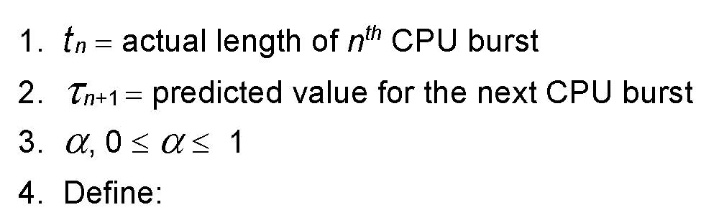
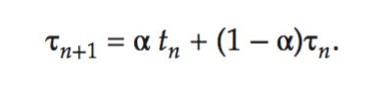
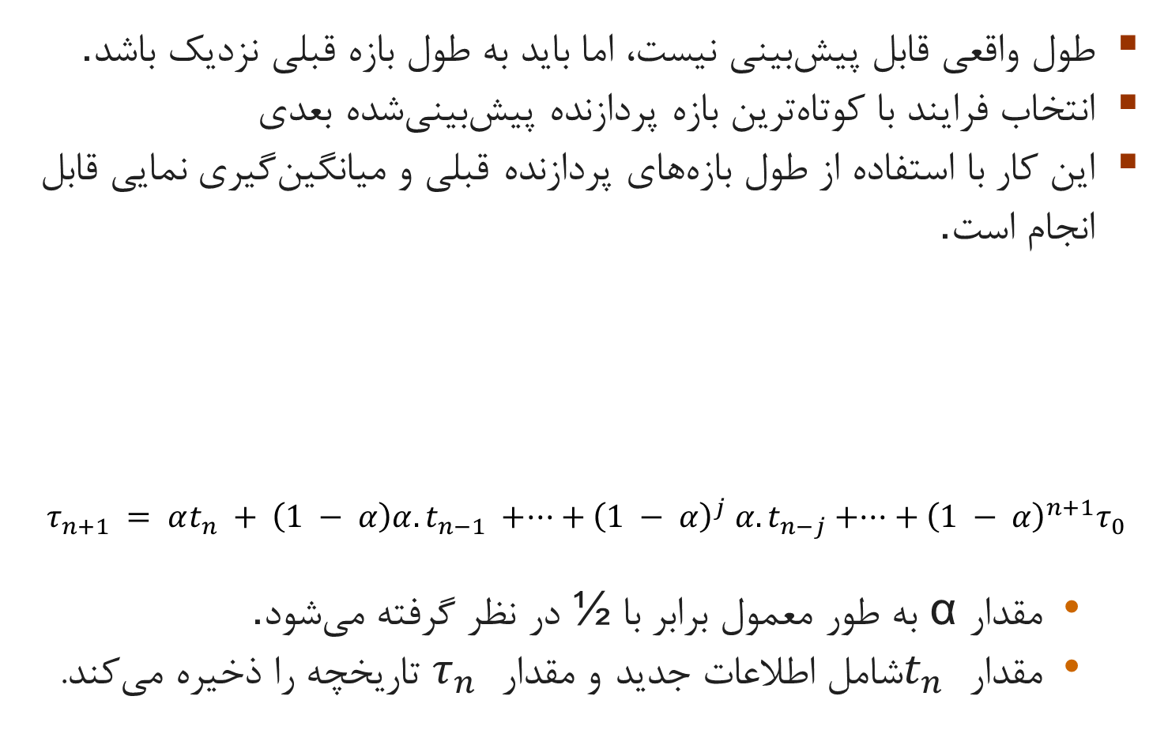
تعیین طول اجرای بعدی پردازنده
طول واقعی قابل پیش‌بینی نیست، اما باید به طول بازه قبلی نزدیک باشد.
انتخاب فرایند با کوتاه‌ترین بازه پردازنده پیش‌بینی‌شده بعدی
این کار با استفاده از طول بازه‌های پردازنده قبلی و میانگین‌گیری نمایی قابل انجام است.
$$τ_{n+1} = αt_{n} + \left(1 − α\right)α.t_{n−1} +···+ {\left(1 − α\right)}^{j} α.t_{n−j}+···+ {\left(1 − α\right)}^{n+1}τ_{0}$$
مقدار α به طور معمول برابر با ½ در نظر گرفته می‌شود.
مقدار $t_{n}$ شامل اطلاعات جدید و مقدار $τ_{n}$ تاریخچه را ذخیره می‌کند.
Notes:
The value of $t_{n}$ contains our most recent information, while $τ_{n}$ stores the past history. The parameter α controls the relative weight of recent and past history in our prediction.
If α = 0, then $τ_{n}$+1 = $τ_{n}$, and recent history has no effect (current conditions are assumed to be transient). If α = 1, then τn+1 = tn, and only the most recent CPU burst matters (history is assumed to be old and irrelevant). More commonly, α = 1/2, so recent history and past history are equally weighted. The initial τ0 can be defined as a constant or as an overall system average.
$$τ_{n+1} = αt_{n} + \left(1 − α\right)α.t_{n−1} +···+ {\left(1 − α\right)}^{j} α.t_{n−j}+···+ {\left(1 − α\right)}^{n+1}τ_{0}$$

Slide 20
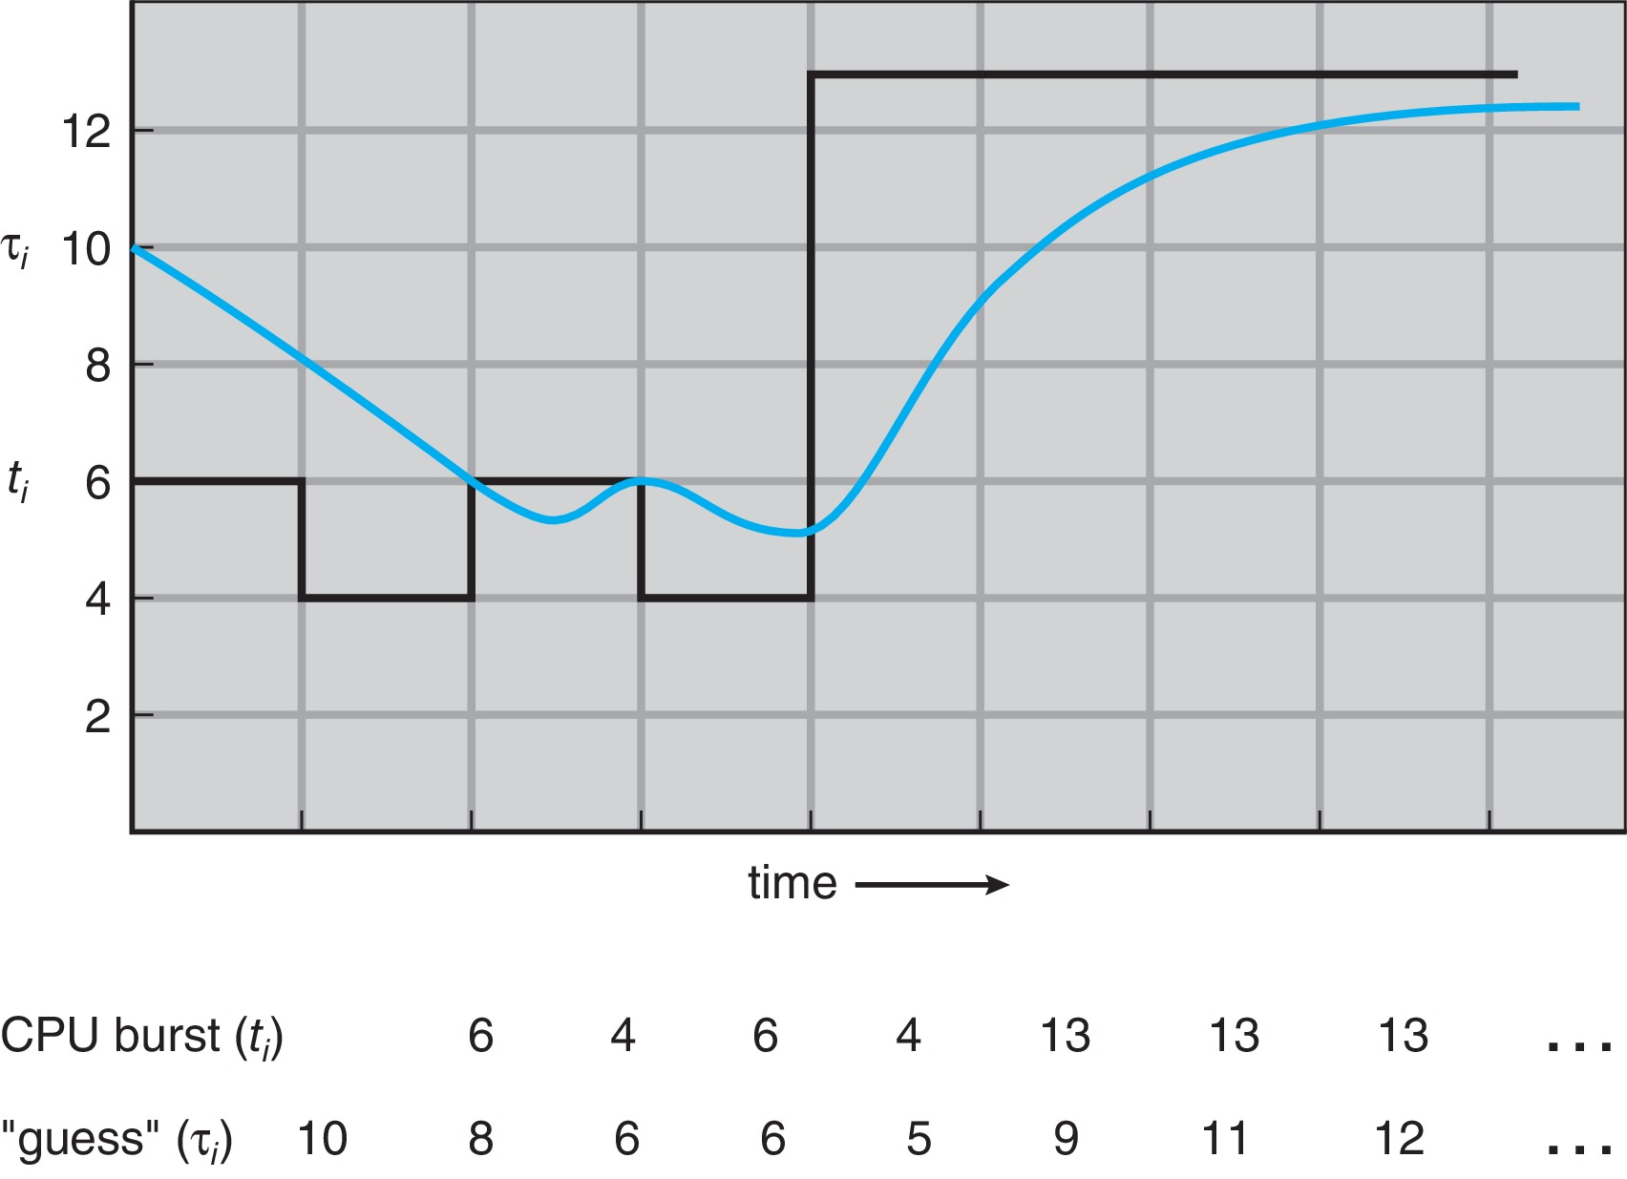
Prediction of the Length of the Next CPU Burst
$$τ_{n+1} = αt_{n} + \left(1 − α\right)α.t_{n−1} +···+ {\left(1 − α\right)}^{j} α.t_{n−j}$$
$$τ_{2} =\frac{1}{2}8 + \left(1 −0.5\right)0.5.t_{0}=4+0.25∗10=6.5$$
Notes:
. Figure 5.4 shows an exponential average with α = 1/2 and $τ_{0}$ = 10
$τ_{1}$ = ½ * t_0 + (1/2 *)
$$τ_{n+1} = αt_{n} + \left(1 − α\right)α.t_{n−1}$$
$$τ_{2} =\frac{1}{2}8 + \left(1 −0.5\right)0.5.t_{0}=4+0.25∗10=6.5$$
$$τ_{2} =\frac{1}{2}8 + {\left(\frac{1}{2}\right)}^{2}10=6.5≅6$$

Slide 21
Shortest Remaining Time First Scheduling
زمان‌بندی غیرانحصاری با SJN (Shortest Job Next)
هر زمان که یک فرایند جدید وارد صف آماده می‌شود، تصمیم‌گیری در مورد اینکه کدام فرایند را زمان‌بندی کند، با استفاده از الگوریتم SJN انجام می‌شود.
مقایسه SRT و SJN
آیا SRT از نظر حداقل میانگین زمان انتظار برای مجموعه‌ای از فرایندهای خاص، «بهینه‌تر» از SJN است؟

Slide 22
Example of Shortest-remaining-time-first
اضافه کردن مفاهیم تغییر زمان‌ورود و غیرانحصاری بودن:
Process i Arrival TimeT Burst Time
P₁ 0 8
P₂ 1 4
P₃ 2 9
P₄ 3 5
Preemptive SJF Gantt Chart
Average waiting time = [(10-1)+(1-1)+(17-2)+(5-3)]/4 = 26/4 = 6.5
Average Response time = [(17-0)+(5-1)+(26-2)+(10-3)]/4 = 52/4 =13
زمان انتظار: زمان سرویس - زمان رسیدن
زمان پاسخ: زمان پایان اجرا-زمان ورود به سیستم
Notes:
Waiting Time= Turn Around Time – Burst Time
6.5=13-6.5

Slide 23
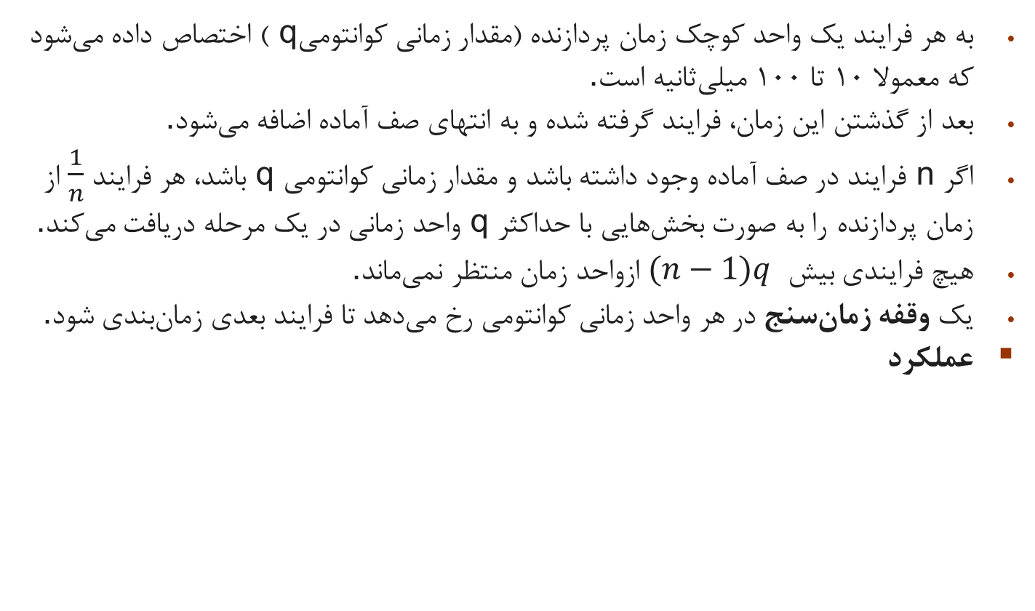
Round Robin (RR)
به هر فرایند یک واحد کوچک زمان پردازنده (مقدار زمانی کوانتومی q) اختصاص داده می‌شود که معمولا ۱۰ تا ۱۰۰ میلی‌ثانیه است.
بعد از گذشتن این زمان، فرایند گرفته شده و به انتهای صف آماده اضافه می‌شود.
اگر n فرایند در صف آماده وجود داشته باشد و مقدار زمانی کوانتومی q باشد، هر فرایند $\frac{1}{n}$ از زمان پردازنده را به صورت بخش‌هایی با حداکثر q واحد زمانی در یک مرحله دریافت می‌کند.
هیچ فرایندی بیش $از (n−1)q$واحد زمان منتظر نمی‌ماند.
یک وقفه زمان‌سنج در هر واحد زمانی کوانتومی رخ می‌دهد تا فرایند بعدی زمان‌بندی شود.
عملکرد
مقدار q بزرگ: شبیه به الگوریتم FIFO اولین درخواست، اولین سرویس
مقدار q کوچک: شبیه به الگوریتم RR
توجه داشته باشید که مقدار q باید نسبت به زمان جابجایی متن (Context Switch) بزرگ باشد، در غیر این صورت سربار (Overhead) سیستم عامل بالا می‌رود.

Slide 24
Example of RR with Time Quantum = 4
Process Burst Time
P₁ 24
P₂ 3
P₃ 3
The Gantt chart is:
به طور کلی، میانگین زمان گردش در الگوریتم RR از SJF بیشتر است، اما زمان پاسخ بهتری دارد.
مقدار q باید نسبت به زمان جابجایی متن بزرگ باشد.
مقدار معمول q بین ۱۰ تا ۱۰۰ میلی‌ثانیه است.
زمان جابجایی متن کمتر از ۱۰ میکروثانیه است.

Slide 25
Round Robin (RR)
مزایای الگوریتم RR
تضمین زمان پاسخ مطلوب برای کارهای معمولی کوچک
نداشتن قحطی و گرسنگی در سیستم
سادگی اجرا
عملکرد عادلانه
معایب الگوریتم RR در سیستم عامل
انتخاب برهه زمانی (مدت زمان کوانتوم) یکی از معیارهای مشخص‌کننده عملکرد الگوریتم RR است. اگر کوانتوم زمانی خیلی کوچک باشد، توان عملیاتی (throughput سیستم عامل) کم خواهد شد.
سربار تعداد زیاد تعویض میان اجرای فرآیندها
میانگین زمان اجرای نسبتاً بالا در پردازش‌های طولانی

Slide 26
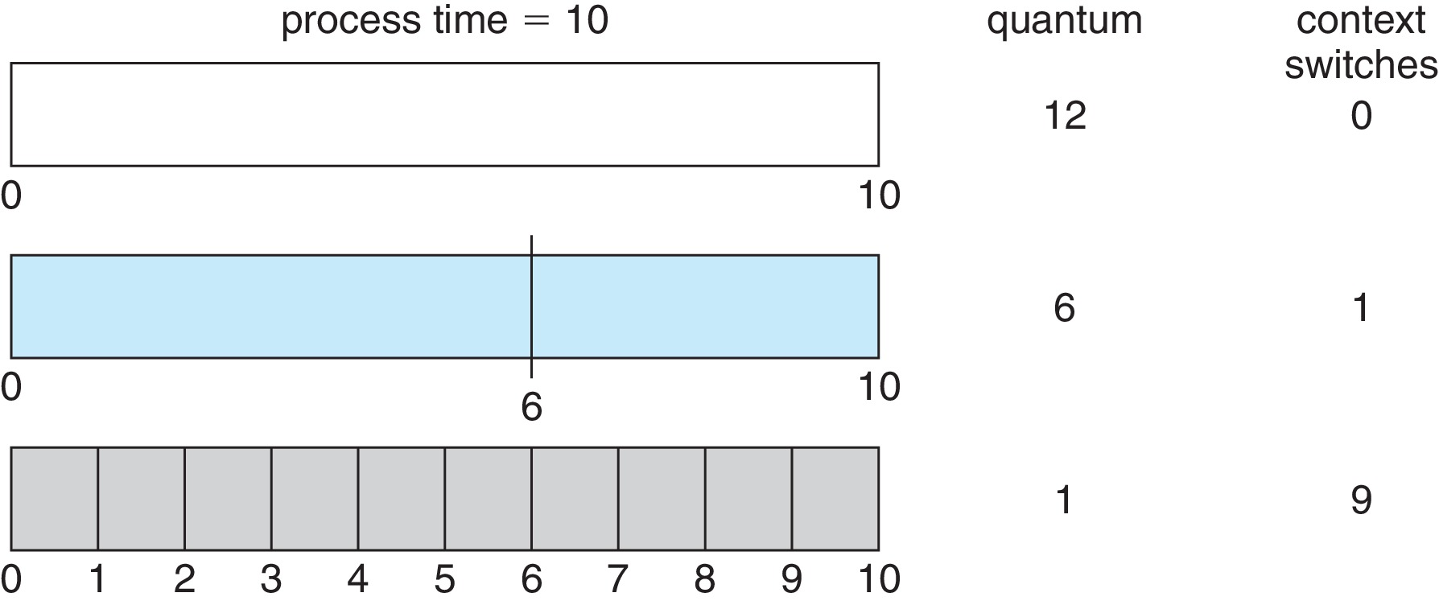
Time Quantum and Context Switch Time

Slide 27
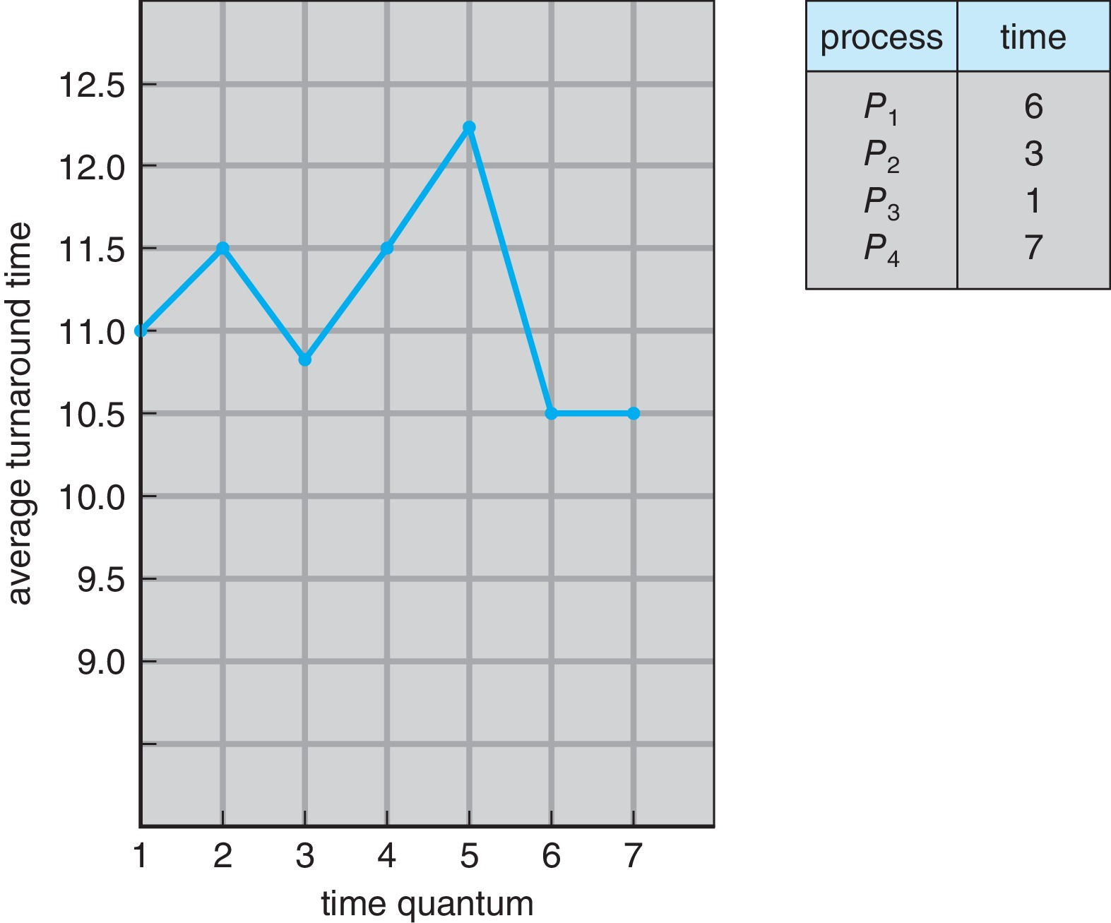
Turnaround Time Varies With The Time Quantum
80 درصد انفجارهای پردازه باید کوتاهتر از q باشد
Notes:
با افزایش کوانتوم زمانی میانگین پاسخ دهی بیشتر می‌شود.

Slide 28
زمان‌بندی اولویت محور
زمان‌بندی بر اساس اولویت (Priority Scheduling)
به هر فرایند یک عدد اولویت (عدد صحیح) اختصاص داده می‌شود.
پردازنده به فرایندی با بالاترین اولویت (کوچک‌ترین عدد صحیح نشان‌دهنده بالاترین اولویت) اختصاص می‌یابد.
این الگوریتم می‌تواند به دو صورت انحصاری و غیرانحصاری عمل کند.
الگوریتم SJF نوعی زمان‌بندی بر اساس اولویت است که در آن اولویت معکوس طول پیش‌بینی‌شده‌ی بازه CPU بعدی در نظر گرفته می‌شود.
مشکل: گرسنگی (Starvation) - فرایندهای با اولویت پایین ممکن است هرگز اجرا نشوند.
راه‌حل: افزایش اولویت فرایند با گذشت زمان (Aging)

Slide 29
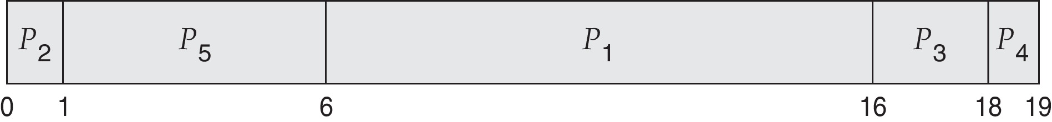
Example of Priority Scheduling
فرآیند زمان انفجار اولویت
P₁ 10 3
P₂ 1 1
P₃ 2 4
P₄ 1 5
P₅ 5 2
گانت چارت زمان‌بندی اولویت
میانگین زمان انتظار= 8.2

Slide 30
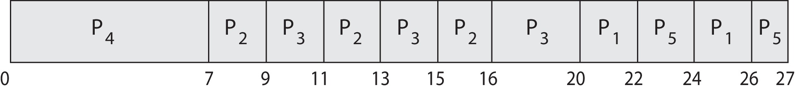
Priority Scheduling w/ Round-Robin
فرآیند را با بالاترین اولویت اجرا کنید.
فرآیندهای با اولویت یکسان به صورت دوره ای اجرا می شوند
Example:
Process a Burst Time Priority
P₁ 4 3
P₂ 5 2
P₃ 8 2
P₄ 7 1
P₅ 3 3
Gantt Chart with time quantum = 2
Notes:
ترکیب راند روبین و اولویت

Slide 31
صف چند سطحی (Multilevel Queue)
صف آماده از چندین صف تشکیل شده است.
یک زمان‌بند صف چند سطحی با پارامترهای زیر تعریف می‌شود:
تعداد صف‌ها
الگوریتم زمان‌بندی مشخصی برای هر صف وجود دارد
روشی برای تعیین اینکه یک فرایند هنگام نیاز به سرویس وارد کدام صف می‌شود، استفاده می‌شود.
روش زمان‌بندی بین صف‌ها

Slide 32
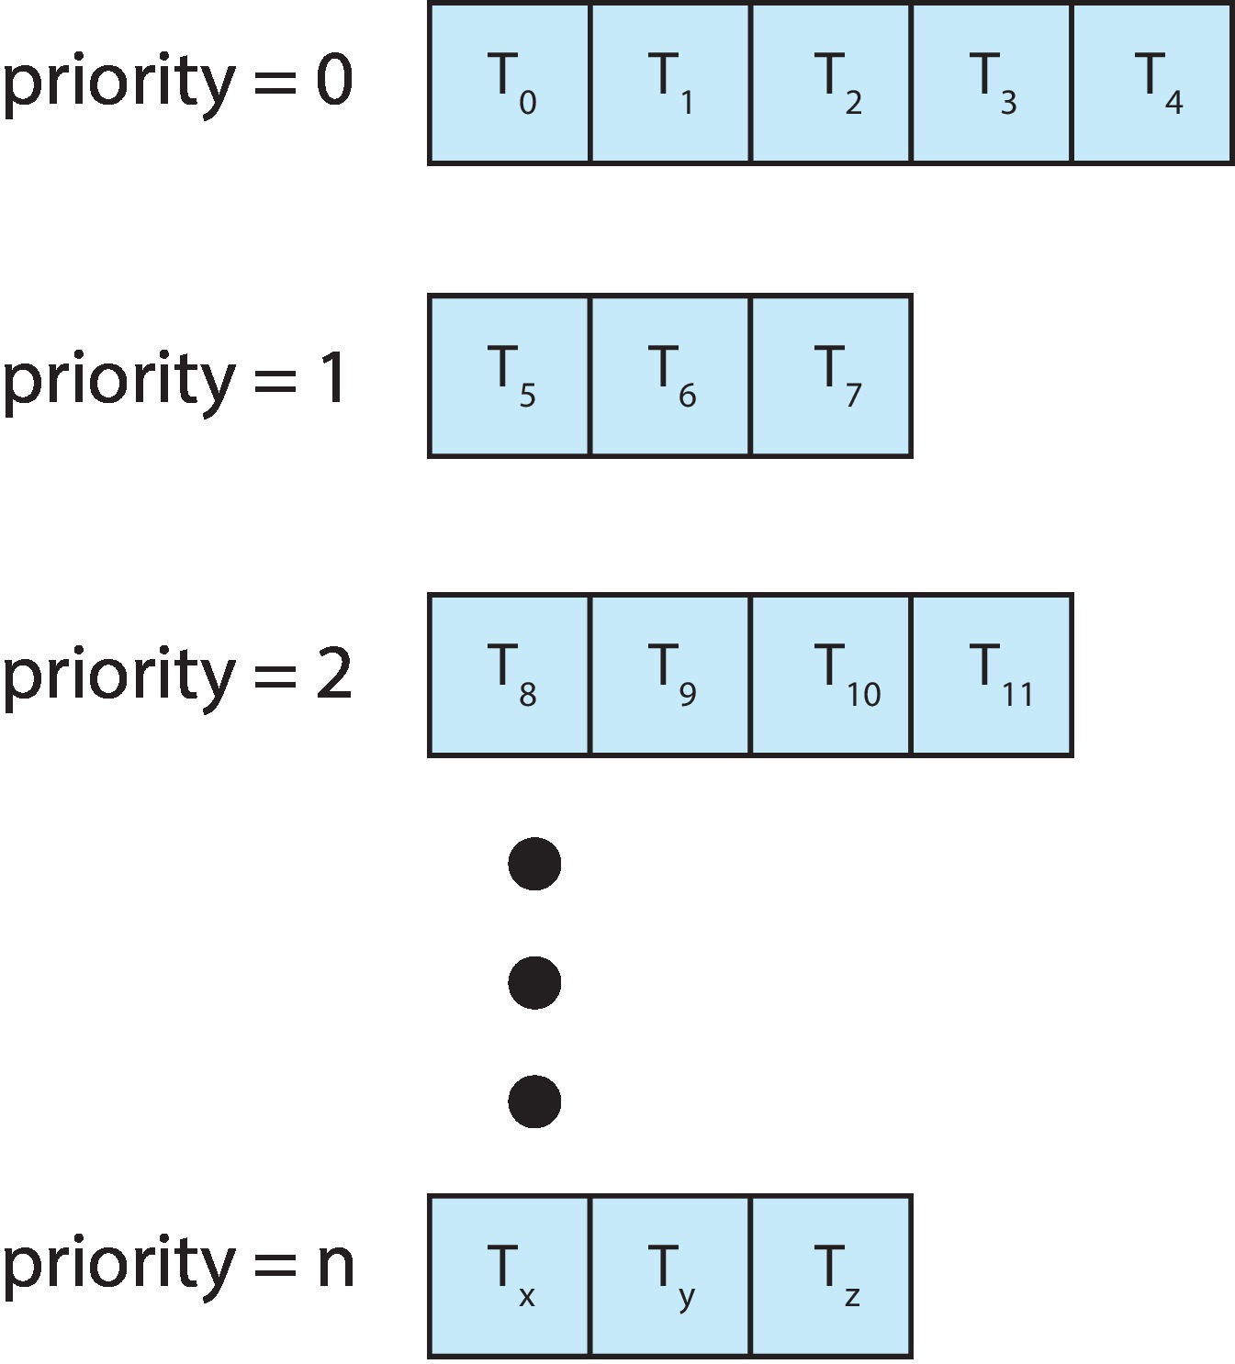
صف چند سطحی
در زمان‌بندی بر اساس اولویت، برای هر اولویت یک صف جداگانه وجود دارد
. فرایند موجود در صف با بالاترین اولویت زمان‌بندی می‌شود!

Slide 33
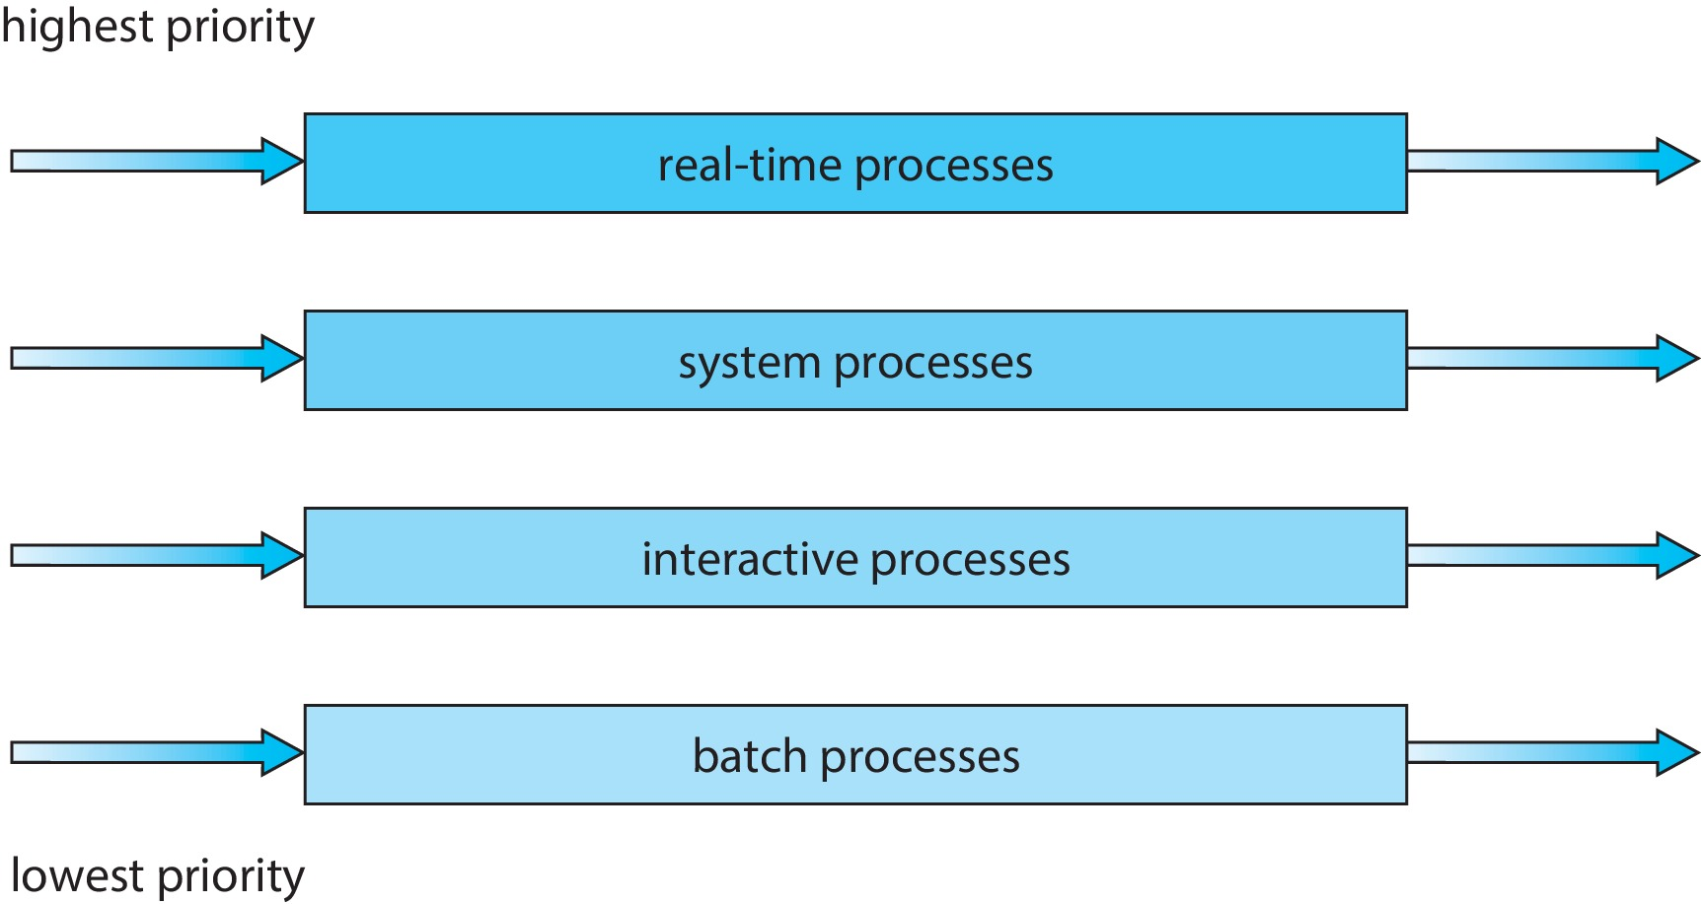
صف چند سطحی
اولویت‌بندی بر اساس نوع فرایند انجام می‌شود.

Slide 34
صف بازخورد چند سطحیMultilevel Feedback Queue
یک فرایند می‌تواند بین صف‌های مختلف جابجا شود.
یک زمان‌بند صف چند سطحی با بازخورد با پارامترهای زیر تعریف می‌شود:
تعداد صف‌ها
الگوریتم زمان‌بندی برای هر صف
روشی که برای تعیین زمان ارتقای یک فرایند به صف بالاتر استفاده می‌شود.
روشی که برای تعیین زمان تنزل یک فرایند به صف پایین‌تر استفاده می‌شود.
روشی که برای تعیین اینکه یک فرایند هنگام نیاز به سرویس وارد کدام صف می‌شود، استفاده می‌شود.
با استفاده از صف چند سطحی با بازخورد می‌توان پیری (Aging) را پیاده‌سازی کرد.

Slide 35
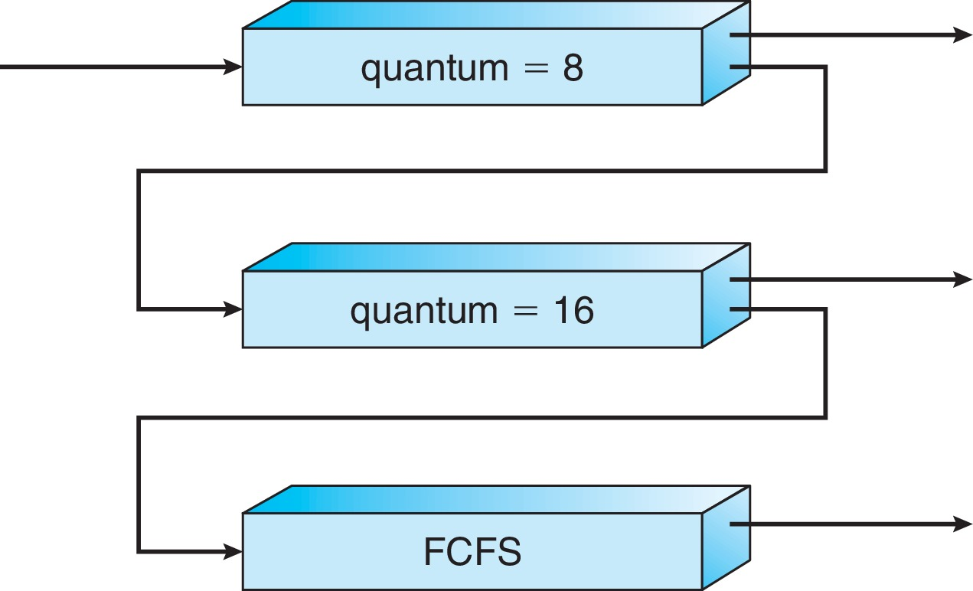
Example of Multilevel Feedback Queue
سه صف:
Q0 – RR با مقدار زمانی کوانتومی ۸ میلی‌ثانیه
Q1 – RR با مقدار زمانی کوانتومی ۱۶ میلی‌ثانیه
Q2-FCFS اولین درخواست، اولین سرویس
زمان‌بندی
یک فرایند جدید وارد صف Q0 می‌شود که با الگوریتم RR سرویس داده می‌شود.
هنگامی که این فرایند کنترل پردازنده را به دست می‌آورد، ۸ میلی‌ثانیه زمان پردازنده دریافت می‌کند.
اگر در این ۸ میلی‌ثانیه به اتمام نرسد، به صف Q1 منتقل می‌شود.
در Q1، فرایند مجددا با الگوریتم RR سرویس داده می‌شود و ۱۶ میلی‌ثانیه زمان CPU اضافی دریافت می‌کند.
اگر همچنان کامل نشده باشد، پیش‌گرفته شده و به صف Q2 منتقل می‌شود

Slide 36
Example of Multilevel Feedback Queue
🔧 فرایندها (فرضی):
فرایند | زمان ورود (ms) | زمان اجرای کل (ms)
P1 | 0 | 25
P2 | 2 | 12
P3 | 4 | 35
| P1(Q0) | P2(Q0) | P3(Q0) | P1(Q1) | P2(Q1) | P3(Q1) | P1(Q2) | P3(Q2) |
|--------|---------|-----------|---------|----------|----------|----------|----------|
| 0-8 | 8-16 |16-24 |24-40 |40-44 |44-60 |60-61 |61-72 |

Slide 37
زمان بندی رشته یا ریسمان
در سیستم‌عامل‌های چند-رشته‌ای (multi-threaded)، از دو روش برای زمان‌بندی رشته‌ها (thread scheduling) استفاده می‌شود: دامنه رقابت سیستم (System Contention Scope) و دامنه رقابت فرایند (Process Contention Scope). این دو روش در محدوده رقابت برای منابع پردازنده با یکدیگر تفاوت دارند.
Notes:
دامنه رقابت سیستم (SCS) و دامنه رقابت فرایند (PCS) در زمان‌بندی سیستم‌عامل
در سیستم‌عامل‌های چند-رشته‌ای (multi-threaded)، از دو روش برای زمان‌بندی رشته‌ها (thread scheduling) استفاده می‌شود: دامنه رقابت سیستم (System Contention Scope) و دامنه رقابت فرایند (Process Contention Scope). این دو روش در محدوده رقابت برای منابع CPU با یکدیگر تفاوت دارند.
دامنه رقابت فرایند (PCS):
در این روش، رقابت بر سر منابع CPU تنها بین رشته‌های هم‌تراز (equivalents) درون یک فرایند (process) یا برنامه کاربردی (application) رخ می‌دهد. رشته‌های هم‌تراز، در اصل همانند فرایندهای سبک‌وزن عمل می‌کنند.
PCS معمولا برای مدل‌های «یک‌به‌چند» (one-to-many) و «چندبه‌چند» (many-to-many) استفاده می‌شود.
این روش سبک‌تر و کم‌هزینه‌تر از SCS است، اما قابلیت پیش‌بینی کمتری دارد.
سیستم‌عامل‌هایی مانند ویندوز، سولاریس و لینوکس از PCS برای زمان‌بندی رشته‌های کاربر (user-level threads) استفاده می‌کنند.
دامنه رقابت سیستم (SCS):
در این روش، تمام رشته‌های موجود در سیستم‌عامل، برای استفاده از CPU با یکدیگر رقابت می‌کنند.
SCS معمولا برای مدل «یک‌به‌یک» (one-to-one) استفاده می‌شود.
این روش بسیار قابل پیش‌بینی است، زیرا هسته سیستم‌عامل (kernel) بر تمام رشته‌ها نظارت مستقیم دارد.
بااین‌حال، SCS به دلیل لزوم مدیریت مرکزی تمام رشته‌ها، می‌تواند پرهزینه‌تر از PCS باشد.
سیستم‌عامل‌هایی مانند لینوکس که تنها از مدل یک‌به‌یک پشتیبانی می‌کنند، از SCS برای زمان‌بندی رشته‌های هسته (kernel-level threads) استفاده می‌کنند.
به‌طور خلاصه، PCS برای رقابت درون یک فرایند یا برنامه کاربردی و SCS برای رقابت بین تمام رشته‌های سیستم کاربرد دارد. انتخاب روش مناسب به مدل رشته‌بندی و اولویت‌های سیستم‌عامل بستگی دارد.

Slide 38
زمان بندی رشته یا ریسمان
دامنه رقابت فرایند (PCS):
در این روش، رقابت بر سر منابع پردازنده تنها بین رشته‌های هم‌تراز (equivalents) درون یک فرایند (process) یا برنامه کاربردی (application) رخ می‌دهد. رشته‌های هم‌تراز، برای اجرا در یک فرایندهای سبک‌وزن LWP در دسترس زمان‌بندی می‌شوند.
تعداد فرایندهای سبک‌وزن اندازه محدودی دارند.
PCS معمولا برای مدل‌های «یک‌به‌چند» (one-to-many) و «چندبه‌چند» (many-to-many) استفاده می‌شود.
این روش سبک‌تر و کم‌هزینه‌تر از SCS است
سیستم‌عامل‌هایی مانند ویندوز، سولاریس و لینوکس از PCS برای زمان‌بندی رشته‌های کاربر (user-level threads) استفاده می‌کنند.
Notes:
در مدل PCS، رقابت برای دسترسی به پردازنده فقط بین رشته‌های یک برنامه خاص انجام می‌شود؛ نه بین تمام برنامه‌های در حال اجرا در سیستم. به بیان دیگر، اگر یک برنامه چند رشته (thread) داشته باشد، این رشته‌ها فقط با یکدیگر رقابت می‌کنند تا یکی از آن‌ها اجرا شود، نه با رشته‌های دیگر برنامه‌ها.
این رشته‌ها برای اجرا به چیزی به نام فرایندهای سبک‌وزن (Lightweight Processes - LWP) نگاشت می‌شوند که واسطه‌ای بین رشته‌های کاربر و پردازشگر هستند. تعداد این LWPها محدود است، بنابراین باید بین رشته‌های یک برنامه، مدیریت شوند.
PCS اغلب در مدل‌های زمان‌بندی «یک‌به‌چند» یا «چندبه‌چند» استفاده می‌شود:
در مدل یک‌به‌چند، چند رشته کاربر تنها با یک LWP سروکار دارند.
در مدل چندبه‌چند، چند رشته کاربر می‌توانند با چند LWP کار کنند.

Slide 39
زمان بندی رشته یا ریسمان
دامنه رقابت فرایند (PCS):
در این مدل، نخ‌های pthread فقط درون خود برنامه (process) با هم رقابت می‌کنند.
سیستم‌عامل تنها تعدادی LWP فرآیند سبک‌وزن به برنامه اختصاص می‌دهد.
خود برنامه (با کمک کتابخانه‌ی pthread) تصمیم می‌گیرد که کدام نخ کاربر روی کدام LWP اجرا شود.
سیستم‌عامل فقط LWPها را می‌شناسد، و هیچ اطلاعی از نخ‌های سطح کاربر (pthreadها ندارد.
Notes:
🔍 در PCS چه کسی pthreads را مدیریت می‌کند؟
در مدل PCS (Process Contention Scope)، اگر پیاده‌سازی pthread به صورت کاربرمحور (user-level threads) باشد:
✅ مدیریت توسط کتابخانه pthread در فضای کاربر (user space) انجام می‌شود، نه سیستم‌عامل.
🧵 توضیح دقیق‌تر:
در این مدل، نخ‌های pthread فقط درون خود برنامه (process) با هم رقابت می‌کنند.
سیستم‌عامل تنها تعدادی LWP (فرآیند سبک‌وزن) به برنامه اختصاص می‌دهد.
خود برنامه (با کمک کتابخانه‌ی pthread) تصمیم می‌گیرد که کدام نخ کاربر روی کدام LWP اجرا شود.
سیستم‌عامل فقط LWPها را می‌شناسد، و هیچ اطلاعی از نخ‌های سطح کاربر (pthreadها) ندارد.
❓ چرا OS مسئول نیست؟
در PCS، چون pthreadها فقط در سطح کاربر ایجاد و زمان‌بندی می‌شوند، سیستم‌عامل:
هیچ ساختار داده‌ای برای آن‌ها ندارد
در زمان‌بندی‌شان مداخله نمی‌کند
نمی‌داند که در داخل یک LWP چند نخ کاربر وجود دارد
🔁 اما در مقابل:
در مدل SCS (مثلاً در لینوکس با NPTL)، هر pthread مستقیماً به یک نخ هسته‌ای نگاشت می‌شود (مدل 1:1)، و در اینجا:
✅ مدیریت کامل با سیستم‌عامل است ❌ PCS نیست، بلکه SCS است

Slide 40
زمان بندی رشته یا ریسمان
دامنه رقابت سیستم (SCS):
در این روش، تمام رشته‌های موجود در سیستم‌عامل، برای استفاده از پردازنده با یکدیگر رقابت می‌کنند.
SCS معمولا برای مدل «یک‌به‌یک» (one-to-one) استفاده می‌شود.
به ازای هر فرآیند کاربر یک LWP ساخته خواهد .
این روش بسیار قابل پیش‌بینی است، زیرا هسته سیستم‌عامل (kernel) بر تمام رشته‌ها نظارت مستقیم دارد.(میداند چه رشته‌هایی وجود دارد و کدام باید اجرا شود)
بااین‌حال، SCS به دلیل لزوم مدیریت مرکزی تمام رشته‌ها در سیستم، می‌تواند پرهزینه‌تر از PCS باشد.
سیستم‌عامل‌هایی مانند لینوکس که از مدل یک‌به‌یک پشتیبانی می‌کنند، از SCS برای زمان‌بندی رشته‌های هسته (kernel-level threads) استفاده می‌کنند.
به‌طور خلاصه، PCS برای رقابت درون یک فرایند یا برنامه کاربردی و SCS برای رقابت بین تمام رشته‌های سیستم کاربرد دارد. انتخاب روش مناسب به مدل رشته‌بندی و اولویت‌های سیستم‌عامل بستگی دارد.
Notes:
در مدل SCS، همه‌ی رشته‌ها (threads) در کل سیستم عامل، با یکدیگر رقابت می‌کنند تا بتوانند از پردازنده استفاده کنند. فرقی نمی‌کند این رشته‌ها متعلق به یک برنامه باشند یا چند برنامه مختلف؛ همه در یک صف قرار می‌گیرند.
این روش معمولاً در مدل «یک‌به‌یک» (One-to-One) استفاده می‌شود؛ به این معنا که برای هر رشته‌ی کاربر، یک رشته‌ی سیستم‌عامل (LWP) وجود دارد. بنابراین سیستم‌عامل به‌طور مستقیم می‌داند که چه رشته‌هایی وجود دارند و کدام باید اجرا شوند.
این مزیت باعث می‌شود که رفتار رشته‌ها قابل پیش‌بینی‌تر و پایدارتر باشد، چون هسته‌ی سیستم‌عامل خودش مستقیماً برنامه‌ریزی و مدیریت زمان‌بندی را انجام می‌دهد.
اما از طرف دیگر، چون سیستم‌عامل باید همه‌ی رشته‌های موجود در سیستم را مدیریت کند، این روش سنگین‌تر و پرهزینه‌تر از مدل PCS است که بیشتر کنترل را به سطح کاربر می‌سپارد.
مثلاً سیستم‌عامل‌هایی مثل لینوکس که از مدل «یک‌به‌یک» پشتیبانی می‌کنند، برای رشته‌های سطح هسته (Kernel-level threads) از SCS استفاده می‌کنند.

Slide 41
زمان بندی رشته یا ریسمان
رابط برنامه‌نویسی (API) به کاربر اجازه می‌دهد تا در هنگام ایجاد رشته، بین PCS یا SCS یکی را انتخاب کند:
PTHREAD_SCOPE_PROCESS با استفاده از زمان‌بندی PCS، رشته‌ها را زمان‌بندی می‌کند.
PTHREAD_SCOPE_SYSTEM با استفاده از زمان‌بندی SCS، رشته‌ها را زمان‌بندی می‌کند.
این انتخاب ممکن است توسط سیستم عامل محدود شود. برای مثال، لینوکس و macOS فقط به PTHREAD_SCOPE_SYSTEM اجازه می‌دهند.
Notes:
process-contention scope (PCS)
system-contention scope (SCS)

Slide 42
زمان بندی چند پردازنده ای
زمان‌بندی پردازنده در سیستم‌های چند پردازنده (CPU scheduling in Multiprocessor Systems)
زمان‌بندی CPU زمانی که چندین پردازنده در دسترس باشد، پیچیده‌تر می‌شود.
مفهوم چند پردازنده می‌تواند شامل انواع مختلفی از معماری‌ها باشد:
پردازنده‌های چند هسته‌ای (Multicore CPUs)
هسته‌های چند رشته‌ای (Multithreaded cores)
سیستم‌های دسترسی غیر یکنواخت به حافظه NUMA
پردازش ناهمگن (Heterogeneous multiprocessing)

Slide 43
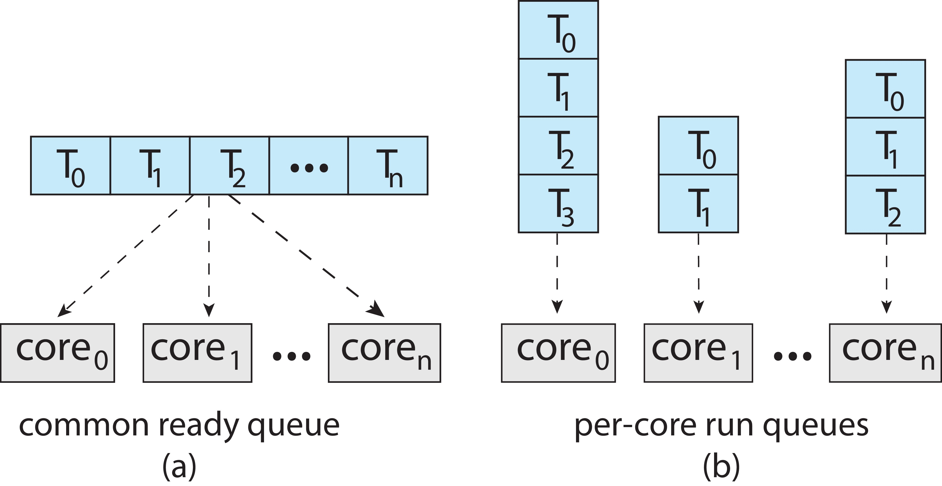
زمان بندی چند پردازنده ای
چندپردازنده متقارن (SMP) حالتی است که در آن هر پردازنده به صورت مستقل، خود را زمان‌بندی می‌کند.
در این حالت، همه رشته‌ها می‌توانند در یک صف آماده‌ی مشترک قرار بگیرند. شکل الف
همچنین، هر پردازنده می‌تواند صف اختصاصی خود را برای رشته‌ها داشته باشد. شکل ب

Slide 44
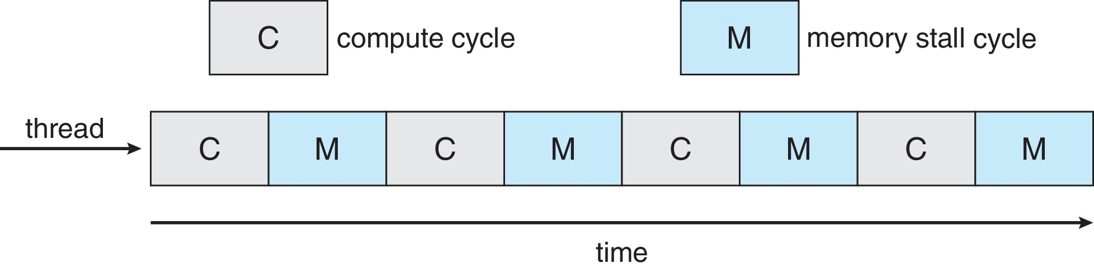
پردازنده‌های چندهسته ای
زمانی که پردازنده به حافظه دسترسی پیدا می‌کند، زمان قابل توجهی را صرف انتظار برای در دسترس قرار گرفتن داده‌ها می‌کند. این وضعیت که به توقف موقت حافظه شناخته می‌شود،
عمدتاً به این دلیل رخ می‌دهد که پردازنده‌های مدرن با سرعت بسیار بالاتری نسبت به حافظه کار می‌کنند.
وقفه حافظه همچنین می‌تواند به دلیل خطای حافظه نهان (دسترسی به داده‌هایی که در حافظه نهان وجود ندارند) رخ دهد.
شکل زیر یک وقفه حافظه را نشان می‌دهد. در این سناریو، پردازنده می‌تواند تا ۵۰ درصد از زمان خود را صرف انتظار برای دریافت داده از حافظه کند.
Notes:
Multi-core CPUs: These have multiple processing cores on a single chip. This allows them to handle multiple tasks simultaneously, leading to faster processing times for programs that can be broken down into parallel tasks. Additionally, since each core is generally smaller and more efficient than a single core in a multi-processor system, they can potentially use less energy to achieve the same level of performance.
Multi-processor CPUs: These have multiple separate CPUs on different physical chips. While they can also offer improved performance for parallel tasks, they tend to be less energy-efficient than multi-core processors. This is because they require additional circuitry to manage communication between the separate CPUs, which adds to the overall power consumption

Slide 45
پردازنده‌های چندهسته ای
تمایل اخیر این است که چندین هسته‌ی پردازنده را روی یک تراشه‌ی فیزیکی واحد قرار دهند.
این روش باعث افزایش سرعت و کاهش مصرف انرژی می‌شود.
استفاده از چندین رشته در هر هسته نیز رو به افزایش است.
این کار از توقف موقت حافظه (memory stall) برای پیشرفت در یک رشته‌ی دیگر در حین بازیابی حافظه استفاده می‌کند.
Notes:
Multi-core CPUs: These have multiple processing cores on a single chip. This allows them to handle multiple tasks simultaneously, leading to faster processing times for programs that can be broken down into parallel tasks. Additionally, since each core is generally smaller and more efficient than a single core in a multi-processor system, they can potentially use less energy to achieve the same level of performance.
Multi-processor CPUs: These have multiple separate CPUs on different physical chips. While they can also offer improved performance for parallel tasks, they tend to be less energy-efficient than multi-core processors. This is because they require additional circuitry to manage communication between the separate CPUs, which adds to the overall power consumption

Slide 46
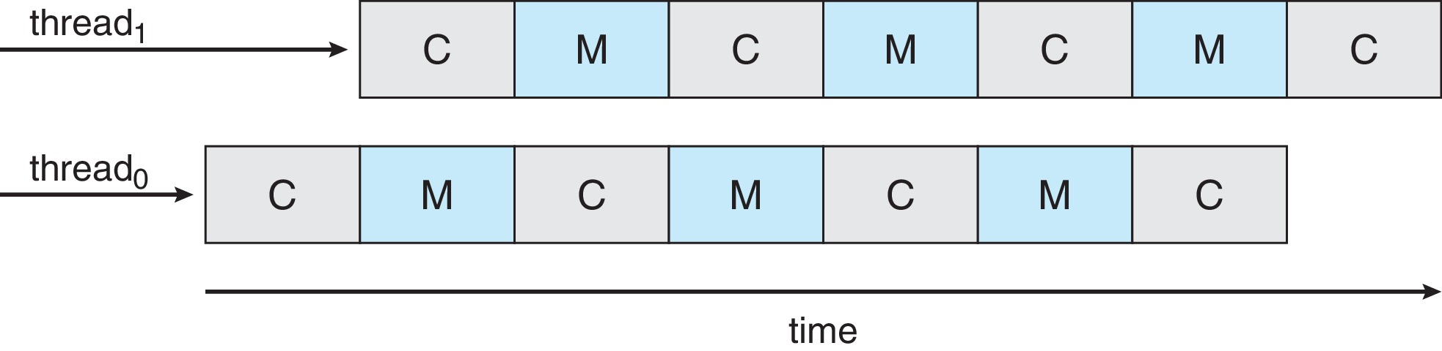
سیستم های چندنخی چندهسته ای
هر هسته بیش از یک رشته‌ی سخت‌افزاری دارد.
اگر یک رشته دچار توقف موقت حافظه شود، به یک رشته‌ی دیگر سوئیچ کنید!
Notes:
به طور کلی، دو روش برای چند رشته‌ای کردن یک هسته پردازشی وجود دارد: چند رشته‌ای کردن دانه درشت و چند رشته‌ای کردن دانه ریز. در چند رشته‌ای کردن دانه درشت، یک رشته روی یک هسته اجرا می‌شود تا زمانی که رویدادی با تأخیر بالا مانند توقف حافظه رخ دهد. سپس، هسته باید به رشته دیگری برای شروع اجرا سوئیچ کند. با این حال، سوئیچ بین رشته‌ها پرهزینه است زیرا خط لوله دستور باید تخلیه شود. چند رشته‌ای کردن دانه ریز بسیار بیشتر بین رشته‌ها سوئیچ می‌کند، به طور معمول در مرز یک چرخه دستور.
Stages in the Pipeline: Common pipeline stages include fetching the instruction, decoding it, accessing memory for data, performing operations, and writing the results back. Benefits of Pipelines: Pipelines allow the processor to work on multiple instructions simultaneously, improving efficiency. While one instruction is in a later stage, the core can fetch and decode the next instruction. This is similar to how multiple products can be in different stages of assembly at the same time.

Slide 47
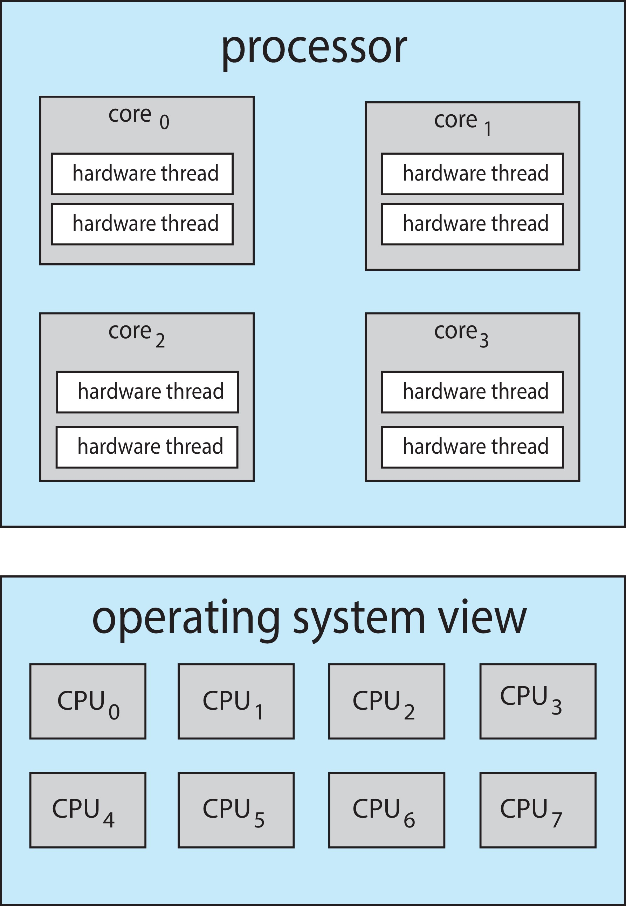
سیستم های چندنخی چندهسته ای
چند رشته‌ای کردن تراشه
Chip-multithreading
چندین رشته‌ی سخت‌افزاری را به هر هسته اختصاص می‌دهد. اینتل به این قابلیت، ابرنخی (Hyperthreading) می‌گوید.
بر روی یک سیستم چهار هسته‌ای با ۲ رشته‌ی سخت‌افزاری به ازای هر هسته، سیستم عامل ۸ پردازنده‌ی منطقی را می‌بیند.

Slide 48
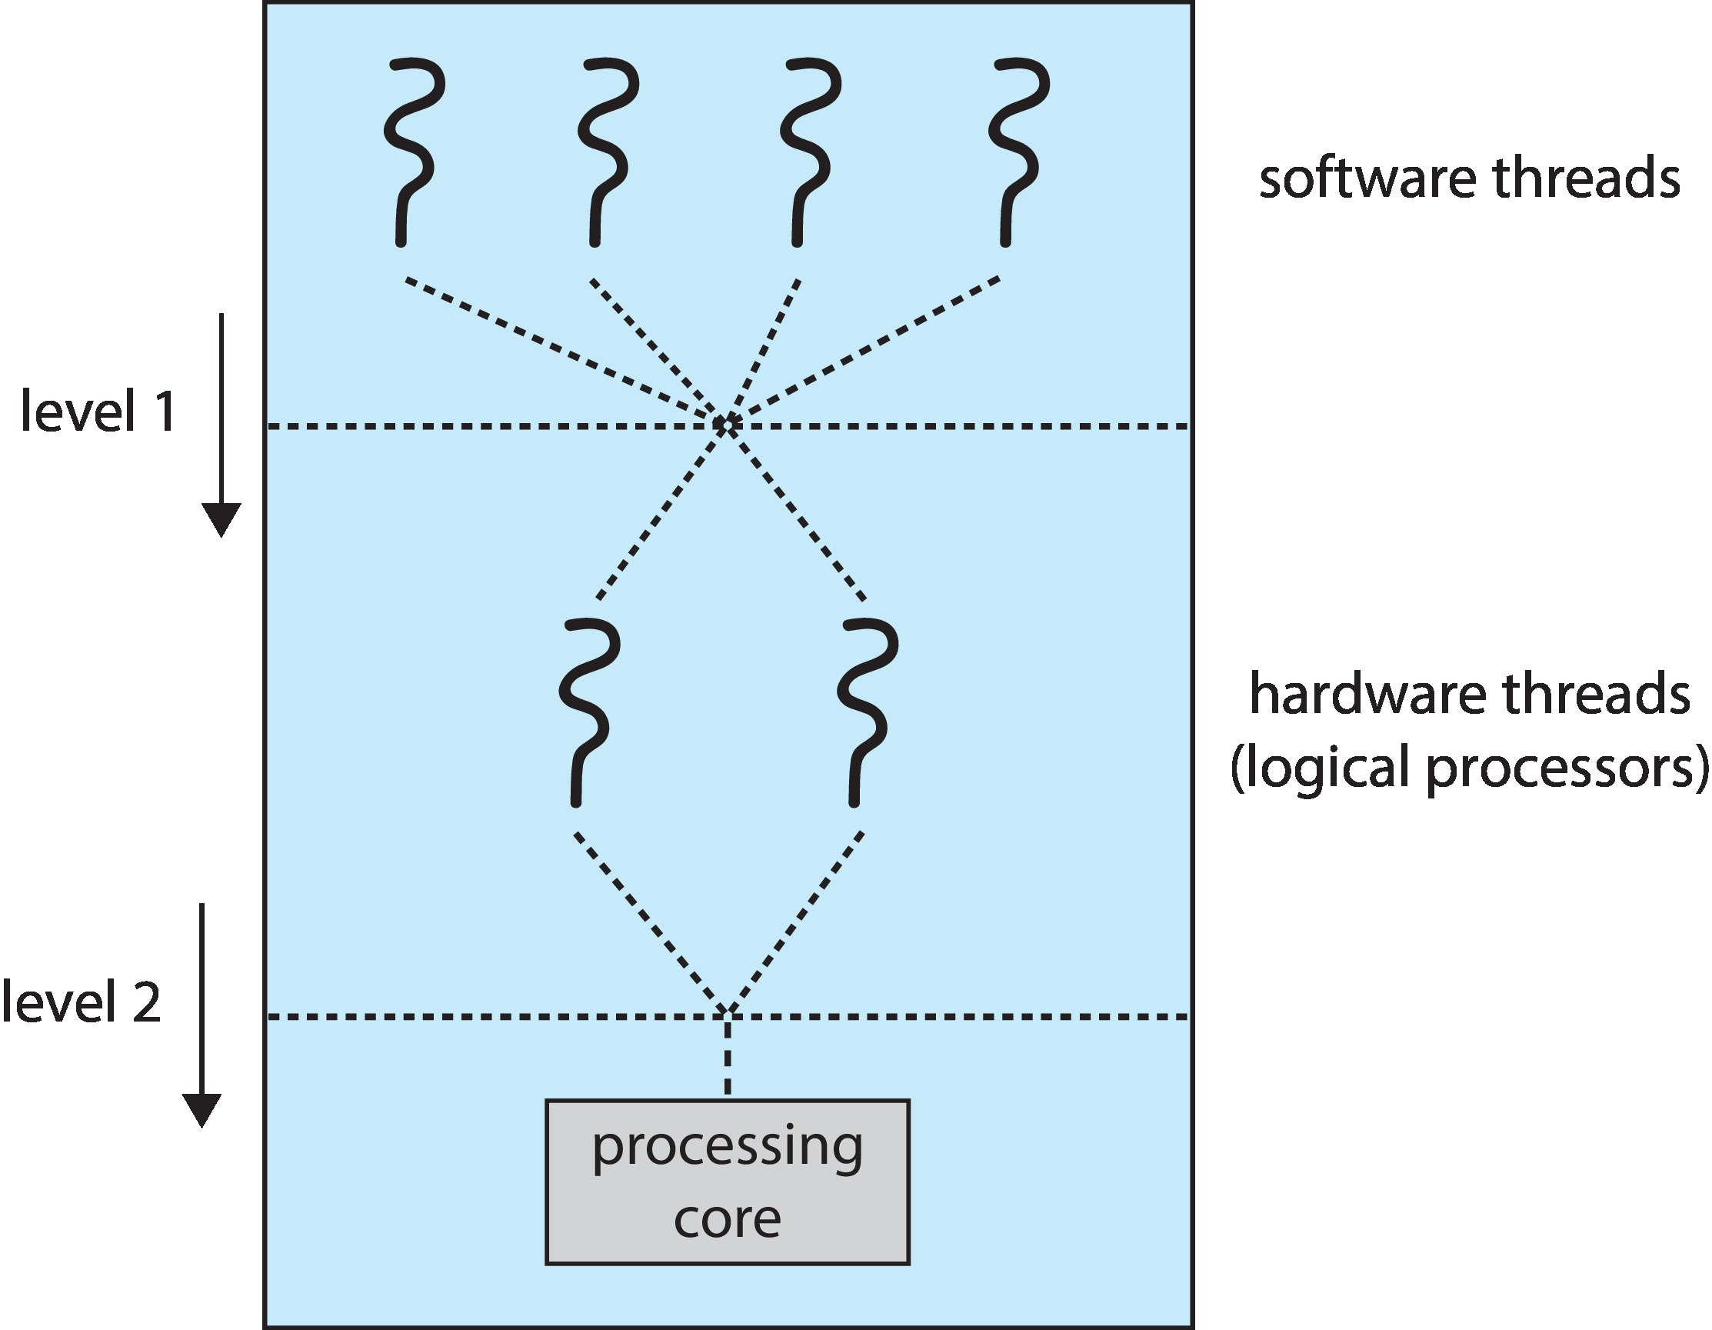
سیستم های چندنخی چندهسته ای
دو سطح از زمان‌بندی وجود دارد:
سیستم عامل تصمیم می‌گیرد که کدام رشته‌ی نرم‌افزاری روی یک پردازنده منطقی یا نخ سخت‌افزاری اجرا شود.
هر هسته چطور تصمیم می‌گیرد کدام رشته‌ی سخت‌افزاری(پردازنده منطقی) را روی هسته‌ی فیزیکی اجرا کند.
Notes:
hardware thread (logical CPU).

Slide 49
زمان بندی چند پردازنده ای- توازن بار
در حالت SMP، برای کارایی بهتر، باید همه‌ی پردازنده‌ها را لود نگه داشت.
توازن بار (Load balancing) تلاش می‌کند تا حجم کاری به طور مساوی توزیع شود:
مهاجرت فشاری (Push migration): یک کار دوره‌ای بار روی هر پردازنده را بررسی می‌کند و در صورت مشاهده‌ی اضافه بار، وظیفه را از پردازنده پر بار به پردازنده های دیگر منتقل می‌کند.
مهاجرت کششی (Pull migration): پردازنده‌های بیکار، وظیفه‌ی منتظر مانده را از پردازنده‌ی شلوغ می‌کشند.

Slide 50
زمان بندی چند پردازنده ای– تمایل پردازنده
زمانی که یک رشته روی یک پردازنده اجرا می‌شود، محتویات کش آن پردازنده، دسترسی‌های حافظه‌ی آن رشته را ذخیره می‌کند و دسترسی های بعدی احتمالا از کش خواهد بود. ما این را به عنوان تمایل یک رشته به یک پردازنده (یعنی «تمایل پردازنده») در نظر می‌گیریم.
توازن بار ممکن است بر تمایل پردازنده تأثیر بگذارد، زیرا ممکن است یک رشته برای متعادل کردن بارها از یک پردازنده به پردازنده‌ی دیگری منتقل شود، اما در این حالت، محتوای کش قبلی خود را از دست می‌دهد.
تمایل نرم (Soft affinity): سیستم عامل تلاش می‌کند تا یک رشته را روی همان پردازنده نگه دارد، اما هیچ تضمینی وجود ندارد.
تمایل سخت (Hard affinity): به یک فرایند اجازه می‌دهد مجموعه پردازنده‌هایی را که می‌تواند روی آن‌ها اجرا شود، مشخص کند.
Notes:
در نظر بگیرید که چه اتفاقی برای حافظه کش می‌افتد زمانی که یک رشته روی پردازنده خاصی در حال اجرا باشد. داده‌هایی که اخیراً توسط رشته دسترسی پیدا کرده‌اند، کش پردازنده را پر می‌کنند. در نتیجه، دسترسی‌های بعدی حافظه توسط رشته اغلب در حافظه کش (که به عنوان worm cache “کش گرم” شناخته می‌شود) تامین می‌شود. حال فرض کنید که رشته به دلیل توزیع بار به پردازنده دیگری منتقل شود. محتویات حافظه کش برای پردازنده اول باید نامعتبر شود و کش برای پردازنده دوم باید دوباره پر شود. به دلیل هزینه بالای نامعتبر کردن و دوباره پر کردن کش‌ها، اکثر سیستم‌عامل‌هایی که از SMP پشتیبانی می‌کنند، سعی می‌کنند از مهاجرت یک رشته از یک پردازنده به پردازنده دیگر اجتناب کنند و در عوض تلاش می‌کنند یک رشته را روی همان پردازنده اجرا کنند و از مزایای کش گرم بهره ببرند. این به عنوان تمایل پردازنده شناخته می‌شود.
Many systems provide both soft and hard affinity. For example, Linux implements soft affinity, but it also provides the sched setaffinity() system call, which supports hard affinity by allowing a thread to specify the set of CPUs on which it is eligible to run

Slide 51
زمان بندی پردازنده و دسترسی غیریکنواخت
اگر سیستم عامل از NUMA (دسترسی غیر یکنواخت به حافظه) آگاه باشد، برای رشته در حال اجرا حافظه‌ی نزدیک به پردازنده‌ای که رشته روی آن اجرا می‌شود را اختصاص می‌دهد.

Slide 52
زمان بندی برخط پردازنده
میتواند چالشهای واضحی داشته باشد.
سیستم‌های بلادرنگ نرم (Soft real-time systems): وظایف حیاتی بلادرنگ دارای بالاترین اولویت هستند، اما هیچ تضمینی برای زمان‌بندی آن‌ها وجود ندارد.
سیستم‌های بلادرنگ سخت (Hard real-time systems): یک وظیفه باید تا مهلت تعیین‌شده‌ی خود سرویس شود.

Slide 53
زمان بندی ویندوز
هسته‌ی ویندوز از زمان‌بندی غیرانحصاری مبتنی بر اولویت استفاده می‌کند.
رشته‌ی دارای بالاترین اولویت، در مرحله‌ی بعد اجرا می‌شود.
توزیع‌کننده (Dispatcher) همان زمان‌بند است.
یک رشته تا زمانی که:
۱. بلاک شود،
۲. از تکه‌ی زمانی خود استفاده کند، یا
۳. توسط یک رشته‌ی با اولویت بالاتر پیش‌گرفته شود، اجرا می‌شود.
رشته‌های بلادرگ می‌توانند رشته‌های غیر بلادرنگ را قبضه کرده و متوقف کنند.
زمان‌بندی صف اولویت در ویندوز دارای ۳۲ سطح است.
کلاس متغیر ۱ تا ۱۵ را در بر می‌گیرد.
کلاس بلادرنگ ۱۶ تا ۳۱ را در بر می‌گیرد.
اولویت صفر متعلق به رشته‌ی مدیریت حافظه است.
برای هر اولویت یک صف وجود دارد.
اگر هیچ رشته‌ی قابل اجرایی وجود نداشته باشد، یک رشته‌ی بیکار اجرا می‌شود.

Slide 54
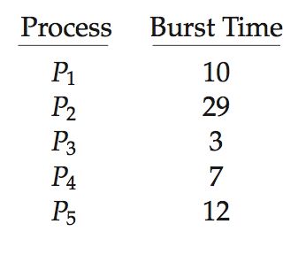
ارزیابی الگوریتم
چگونه الگوریتم زمان‌بندی CPU را برای یک سیستم عامل انتخاب کنیم؟
معیارها را تعیین کنید، سپس الگوریتم‌ها را ارزیابی کنید.
مدل‌سازی قطعی (Deterministic modeling)
نوعی ارزیابی تحلیلی است.
یک حجم کاری از پیش تعیین‌شده‌ی خاص را در نظر می‌گیرد و عملکرد هر الگوریتم را برای آن حجم کاری تعریف می‌کند.
فرض کنید ۵ فرایند در زمان ۰ وارد می‌شوند:

Slide 55
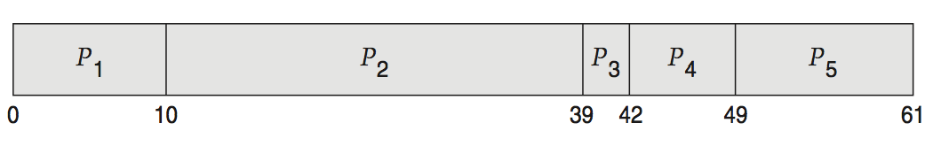
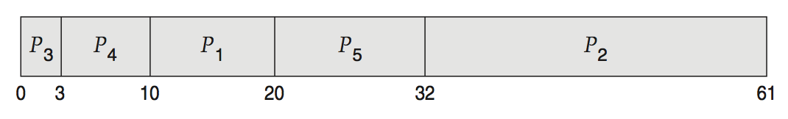
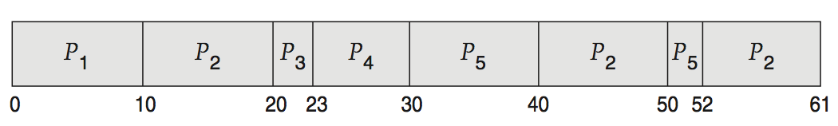
Deterministic Evaluation
برای هر الگوریتم، حداقل میانگین زمان انتظار را محاسبه کنید.
این روش ساده و سریع است، اما به اعداد دقیق برای ورودی نیاز دارد و فقط برای آن ورودی‌ها قابل اعمال است.
FCS is 28ms:
Non-preemptive SFJ is 13ms:
RR is 23ms:

Slide 56
مدلهای صف کردن
این مدل‌ها ورود فرایندها و همچنین وقفه‌های CPU و I/O را به صورت احتمالی توصیف می‌کنند.
توزیع‌های (احتمالی) رایج: به طور معمول از توزیع نمایی (exponential) استفاده می‌شود که با میانگین آن توصیف می‌شود.
محاسبه‌ی معیارهای عملکرد: این مدل‌ها امکان محاسبه‌ی میانگین توان عملیاتی (throughput)، میزان استفاده (utilization)، زمان انتظار و غیره را فراهم می‌کنند.
فرض کنید سیستم کامپیوتری به عنوان شبکه‌ای از سرورها در نظر گرفته شود که هر کدام دارای صف (queue) از فرایندهای در حال انتظار هستند.
با دانستن نرخ ورود (arrival rate) و نرخ سرویس‌دهی (service rate): می‌توان میزان استفاده، میانگین طول صف، میانگین زمان انتظار و غیره را محاسبه کرد.

Slide 57
Little’s Formula
n = میانگین طول صف
W =میانگین زمان انتظار در صف
λ = میانگین نرخ ورود به صف
قانون لیتل: در حالت پایدار (steady state)، تعداد فرایندهایی که صف را ترک می‌کنند باید برابر با تعداد فرایندهای ورودی باشد، بنابراین:
n = λ x W
این رابطه برای هر الگوریتم زمان‌بندی و توزیع ورود معتبر است.
برای مثال، اگر به طور میانگین ۷ فرایند در ثانیه وارد شوند و به طور معمول ۱۴ فرایند در صف باشند، در این صورت میانگین زمان انتظار برای هر فرایند ۲ ثانیه خواهد بود.

Slide 58
پایان بخش اصلی فصل

Slide 59
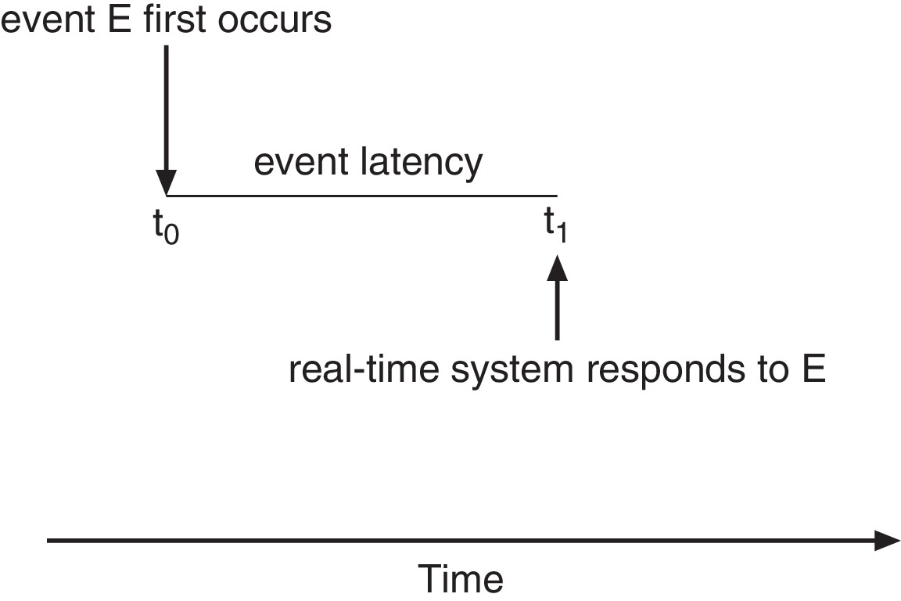
زمان بندی برخط پردازنده
تأخیر رویداد (Event latency): مدت زمانی که از وقوع یک رویداد تا زمان سرویس آن می‌گذرد.
دو نوع تأخیر بر عملکرد تأثیر می‌گذارد:
تأخیر وقفه (Interrupt latency): زمان از رسیدن وقفه تا شروع روتینی که سرویس‌دهنده‌ی وقفه است.
تأخیر زمان‌بندی (Dispatch latency): زمان لازم برای اینکه زمان‌بند، فرایند جاری را از پردازنده خارج کند و به فرایند دیگری سوئیچ کند.
رویداد E ابتدا رخ می‌دهد
تاخیر رویداد
سیستم‌ بلادرنگ به رویداد E پاسخ می‌دهد
زمان

Slide 60
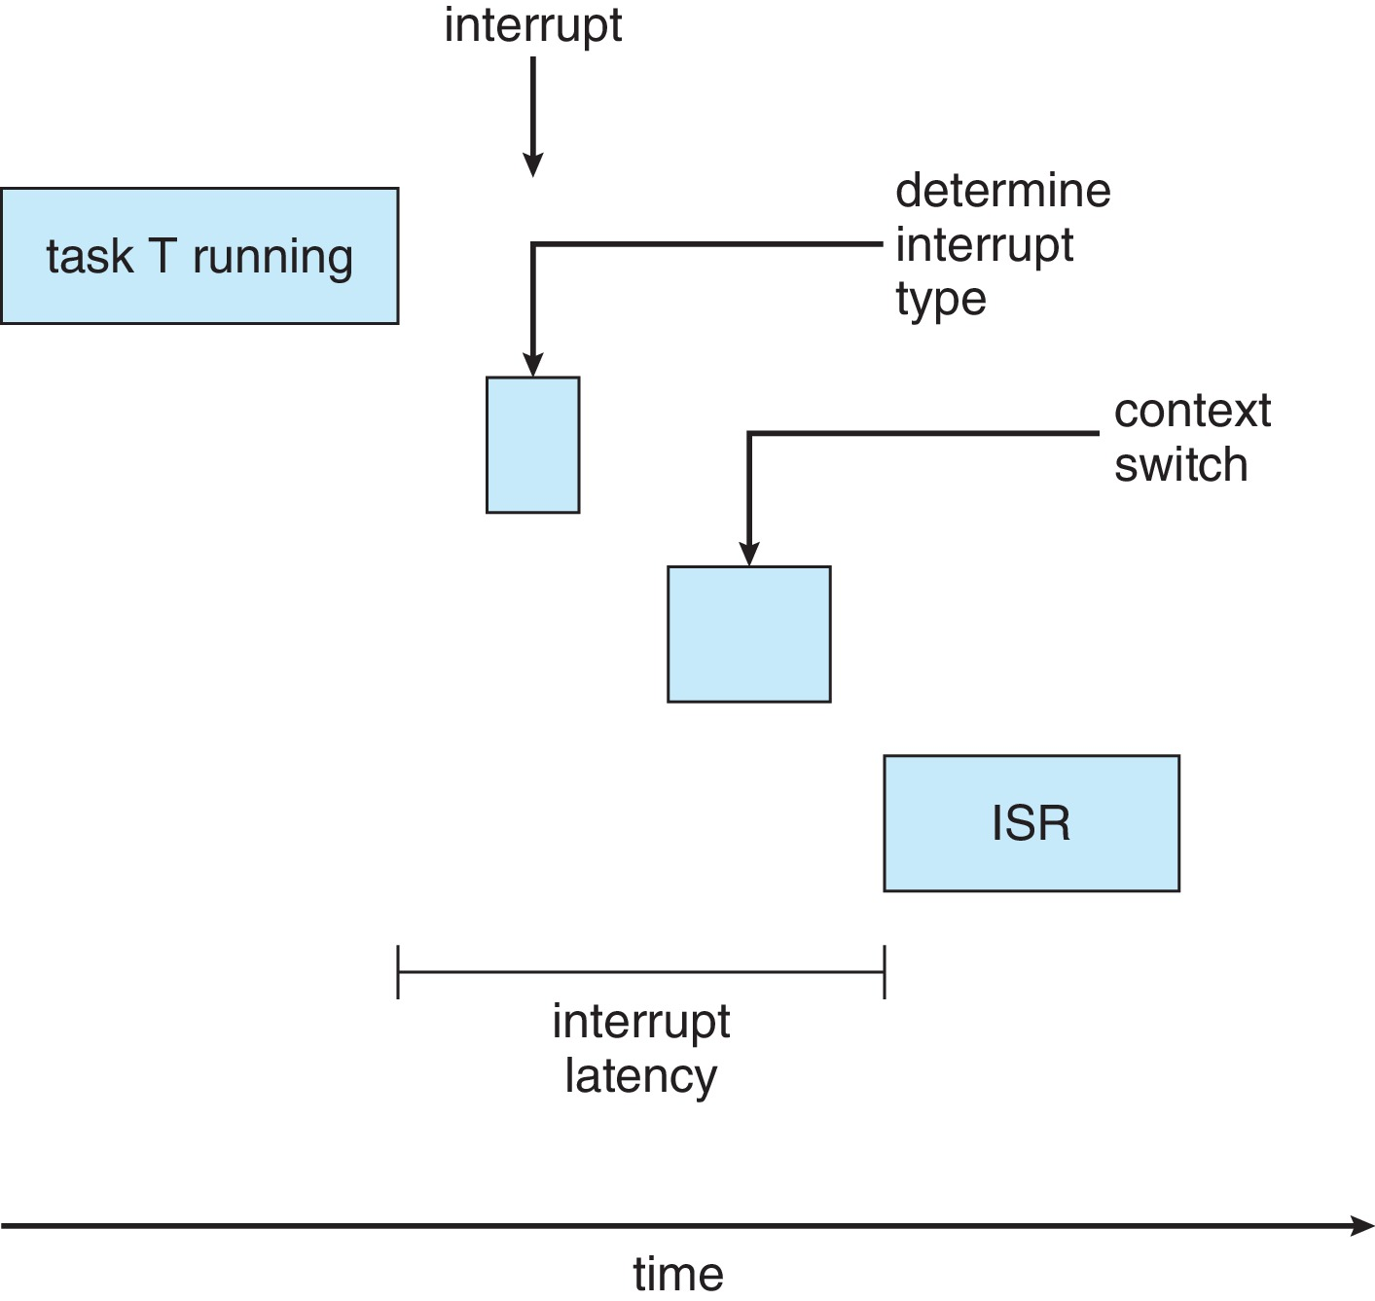
تاخیر وقعه
Notes:
Interrupt latency refers to the period of time from the arrival of an interrupt at the CPU to the start of the routine that services the interrupt. When an interrupt occurs, the operating system must first complete the instruction it is executing and determine the type of interrupt that occurred. It must then save the state of the current process before servicing the interrupt using the specific interrupt service routine (ISR). The total time required to perform these tasks is the interrupt latency

Slide 61
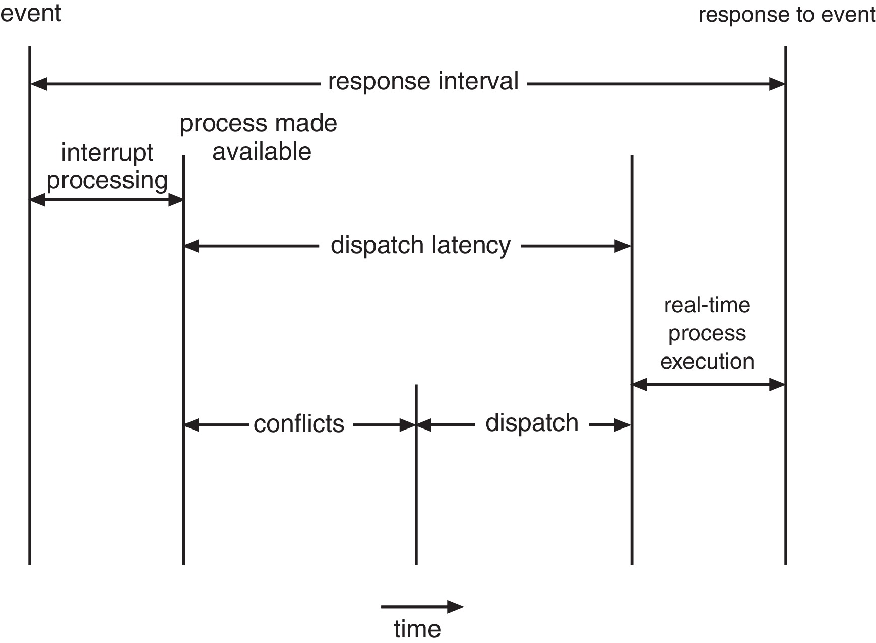
تاخیر توزیع
فاز تضاد در تأخیر زمان‌بندی (Conflict phase of dispatch latency): دو جز دارد.
قبضه کردن هر فرایندی که در حالت هسته یا کرنل اجرا می‌شود.
آزاد شدن منابع فرایندهای با اولویت پایین توسط فرایندهای با اولویت بالا
Notes:
پیش‌گرفتن=Preempti
e diagram the makeup of dispatch latency. The conflic phase of dispatch latency has two components: 1. Preemption of any process running in the kernel 2. Release by low-priority processes of resources needed by a high-priority processon
Following the conflict phase, the dispatch phase schedules the high-priority process onto an available CPU

Slide 62
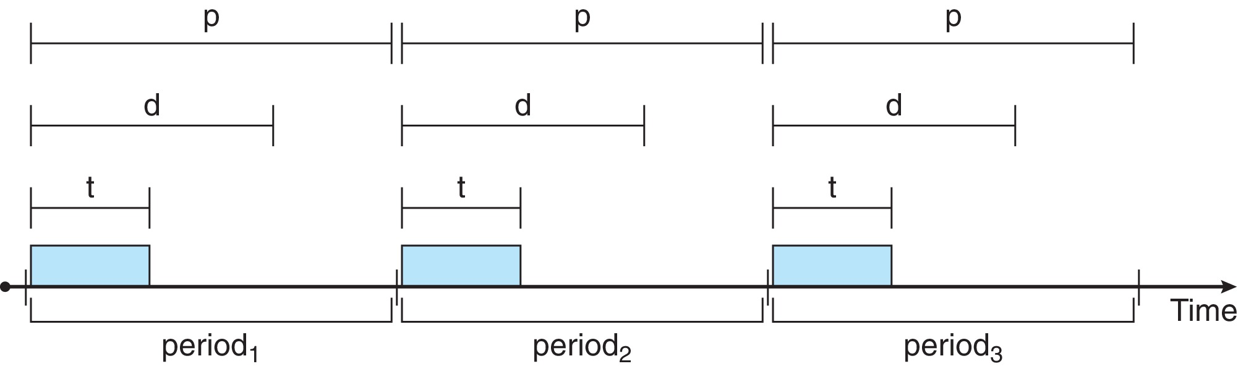
Priority-based Scheduling
برای زمان‌بندی بلادرنگ، زمان‌بند باید از زمان‌بندی انحصاری مبتنی بر اولویت پشتیبانی کند.
اما این روش فقط بلادرنگ نرم را تضمین می‌کند.
برای بلادرنگ سخت، همچنین باید توانایی رسیدن به مهلت‌های مقرر را فراهم کند.
فرایندها دارای ویژگی‌های جدیدی هستند: فرایندهای دوره‌ای به فواصل زمانی ثابت به پردازنده نیاز دارند.
دارای زمان پردازش t، مهلت مقرر d، دوره‌ی زمانی p است.
0 ≤ t ≤ d ≤ p
نرخ وظیفه‌ی دوره‌ای 1/p است.
Notes:
The processes are considered periodic. That is, they require the CPU at constant intervals (periods). Once a periodic process has acquired the CPU, it has a fixed processing time t, a deadline d by which it must be serviced by the CPU, and a period p. The relationship of the processing time (t), the deadline (d), and the period (p) can be expressed as 0 ≤ t ≤ d ≤ p. The rate of a periodic task is 1∕p. Figure 5.20 illustrates the execution of a periodic process over time.

Slide 63
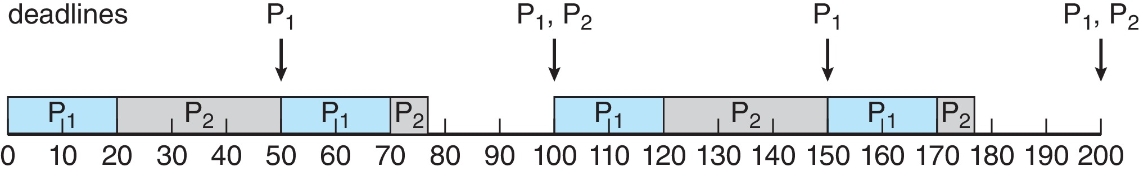
Rate Monotonic Scheduling
بر اساس معکوس دوره‌ی آن، یک اولویت اختصاص داده می‌شود.
دوره‌های کوتاه‌تر = اولویت بالاتر؛
دوره‌های طولانی‌تر = اولویت پایین‌تر
اولویت بالاتری به P1 نسبت به P2 اختصاص داده می‌شود.

Slide 64
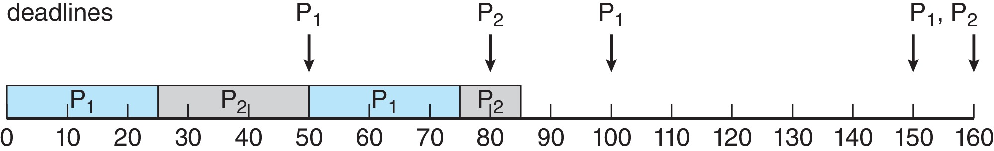
Missed Deadlines with Rate Monotonic Scheduling
فرایند P2 در زمان ۸۰ مهلت مقرر خود را از دست می‌دهد.
شکل

Slide 65
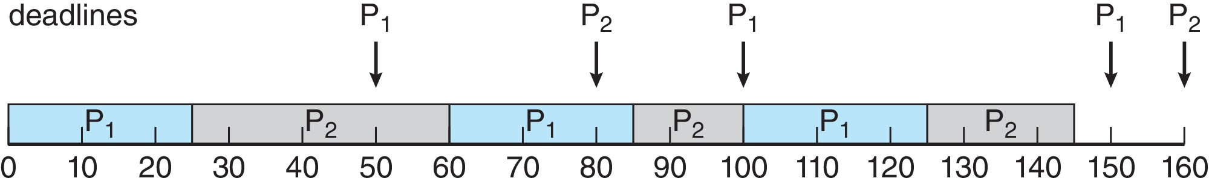
Earliest Deadline First Scheduling (EDF)
اولویت‌ها بر اساس مهلت‌های مقرر اختصاص داده می‌شوند:
هرچه مهلت مقرر زودتر باشد، اولویت بالاتر است.
هرچه مهلت مقرر دیرتر باشد، اولویت پایین‌تر است.
شکل

Slide 66
Proportional Share Scheduling
اشتراک‌گذاری T
(T shares) سهم‌هایی از زمان کل CPU بین تمام فرایندهای سیستم تخصیص داده می‌شود.
یک برنامه N سهم دریافت می‌کند که در آن N < T است.
این کار اطمینان می‌دهد که هر برنامه N/T از کل زمان پردازنده را دریافت کند.

Slide 67
POSIX Real-Time Scheduling
استاندارد POSIX.1b
این استاندارد یک رابط برنامه‌نویسی (API) برای مدیریت رشته‌های بلادرنگ ارائه می‌دهد.
دو کلاس زمان‌بندی را برای رشته‌های زمان حقیقی تعریف می‌کند:
SCHED_FIFO - رشته‌ها با استفاده از یک استراتژی FCFS با یک صف FIFO زمان‌بندی می‌شوند. بر خلاف زمان‌بندی دوره‌ای، هیچ تکه‌بندی زمانی برای رشته‌های با اولویت برابر وجود ندارد.
SCHED_RR - مشابه SCHED_FIFO است، به جز این‌که تکه‌بندی زمانی برای رشته‌های با اولویت برابر رخ می‌دهد.
همچنین این استاندارد دو تابع برای دریافت و تنظیم سیاست زمان‌بندی تعریف می‌کند:
pthread_attr_getsched_policy(pthread_attr_t *attr, int *policy)
pthread_attr_setsched_policy(pthread_attr_t *attr, int policy)

Slide 68
POSIX Real-Time Scheduling API
#include <pthread.h>
#include <stdio.h>
#define NUM_THREADS 5
int main(int argc, char *argv[])
{
int i, policy; pthread_t_tid[NUM_THREADS];
pthread_attr_t attr;
/* get the default attributes */
pthread_attr_init(&attr);
/* get the current scheduling policy */ if (pthread_attr_getschedpolicy(&attr, &policy) != 0)
fprintf(stderr, "Unable to get policy.\n");
else {
if (policy == SCHED_OTHER) printf("SCHED_OTHER\n");
else if (policy == SCHED_RR) printf("SCHED_RR\n");
else if (policy == SCHED_FIFO) printf("SCHED_FIFO\n");
}

Slide 69
POSIX Real-Time Scheduling API (Cont.)
/* set the scheduling policy - FIFO, RR, or OTHER */ if (pthread_attr_setschedpolicy(&attr, SCHED_FIFO) != 0)
fprintf(stderr, "Unable to set policy.\n");
/* create the threads */ for (i = 0; i < NUM_THREADS; i++)
pthread_create(&tid[i],&attr,runner,NULL);
/* now join on each thread */ for (i = 0; i < NUM_THREADS; i++)
pthread_join(tid[i], NULL);
}
/* Each thread will begin control in this function */
void *runner(void *param) {
/* do some work ... */
pthread_exit(0);
}

Slide 70
Operating System Examples
Linux scheduling
Windows scheduling
Solaris scheduling

Slide 71
Linux Scheduling Through Version 2.5
پیش از نسخه‌ی ۲.۵ هسته‌ی لینوکس، از نسخه‌ی اصلاح‌شده‌ی الگوریتم زمان‌بندی استاندارد یونیکس استفاده می‌شد.
در نسخه‌ی ۲.۵، زمان‌بندی به الگوریتمی با زمان ثابت (O(1)) تغییر یافت.
این الگوریتم، پیش‌گیرانه و مبتنی بر اولویت است.
دو محدوده‌ی اولویت وجود دارد: زمان-تقسیم (time-sharing) و زمان حقیقی (real-time)
محدوده‌ی زمان حقیقی از ۰ تا ۹۹ و مقدار nice از ۱۰۰ تا ۱۴۰ را شامل می‌شود.
این اولویت‌ها در یک اولویت کلی نگاشت می‌شوند، به طوری که مقادیر عددی پایین‌تر نشان‌دهنده‌ی اولویت بالاتر هستند.
اولویت بالاتر، مقدار q بزرگ‌تری دریافت می‌کند.
تا زمانی که زمان باقیمانده در تکه‌ی زمانی (فعال) وجود دارد، وظیفه قابل اجرا است.
اگر زمانی باقی نمانده باشد (منقضی شده باشد)، تا زمانی که سایر وظایف تکه‌های زمانی خود را استفاده نکنند، قابل اجرا نیست.
تمام وظایف قابل اجرا در ساختار داده‌ی صف اجرای (runqueue) به ازای هر CPU ردیابی می‌شوند.
این ساختار شامل دو آرایه‌ی اولویت (فعال و منقضی‌شده) است.
وظایف بر اساس اولویت فهرست‌بندی می‌شوند.
هنگامی که دیگر وظیفه‌ی فعالی وجود نداشته باشد، آرایه‌ها جابه‌جا می‌شوند.
این روش به خوبی کار می‌کرد، اما زمان پاسخ‌دهی ضعیفی برای فرایندهای تعاملی داشت.

Slide 72
Linux Scheduling in Version 2.6.23 +
زمان‌بندی کاملاً منصفانه (Completely Fair Scheduler - CFS)
CFS یک الگوریتم زمان‌بندی جدید برای هسته‌ی لینوکس است که برای بهبود زمان پاسخ‌دهی فرایندهای تعاملی معرفی شد.
کلاس‌های زمان‌بندی (Scheduling classes):
هر کلاس اولویت خاصی دارد.
زمان‌بندی‌گر، وظیفه‌ی دارای بالاترین اولویت را در بالاترین کلاس زمان‌بندی انتخاب می‌کند.
به جای اینکه کوانتوم بر اساس تخصیص زمان ثابت باشد، بر اساس نسبت زمان CPU است.
دو کلاس زمان‌بندی گنجانده شده است، می‌توان کلاس‌های دیگری نیز اضافه کرد.
پیش فرض (default)
زمان حقیقی (real-time)

Slide 73
Linux Scheduling in Version 2.6.23 + (Cont.)
محاسبه‌ی کوانتوم:
کوانتوم بر اساس مقدار nice از ۲۰- تا ۱۹+ محاسبه می‌شود.
مقدار پایین‌تر اولویت بالاتری دارد.
تأخیر هدف (target latency) محاسبه می‌شود؛ یعنی فاصله‌ی زمانی که طی آن وظیفه باید حداقل یک بار اجرا شود.
تأخیر هدف می‌تواند افزایش یابد، مثلا اگر تعداد کارهای فعال افزایش یابد.
زمان اجرای مجازی (vruntime): زمان‌بندی‌گر CFS برای هر وظیفه، زمان اجرای مجازی را در متغیر vruntime نگه می‌دارد.
با یک عامل پوسیدگی (decay factor) بر اساس اولویت وظیفه همراه است - اولویت پایین‌تر، نرخ پوسیدگی بالاتر است.
اولویت پیش‌فرضِ معمولی منجر به زمان اجرای مجازی = زمان اجرای واقعی می‌شود.
انتخاب وظیفه‌ی بعدی: برای انتخاب وظیفه‌ی بعدی برای اجرا، زمان‌بندی‌گر وظیفه‌ای را با کمترین زمان اجرای مجازی انتخاب می‌کند.

Slide 74
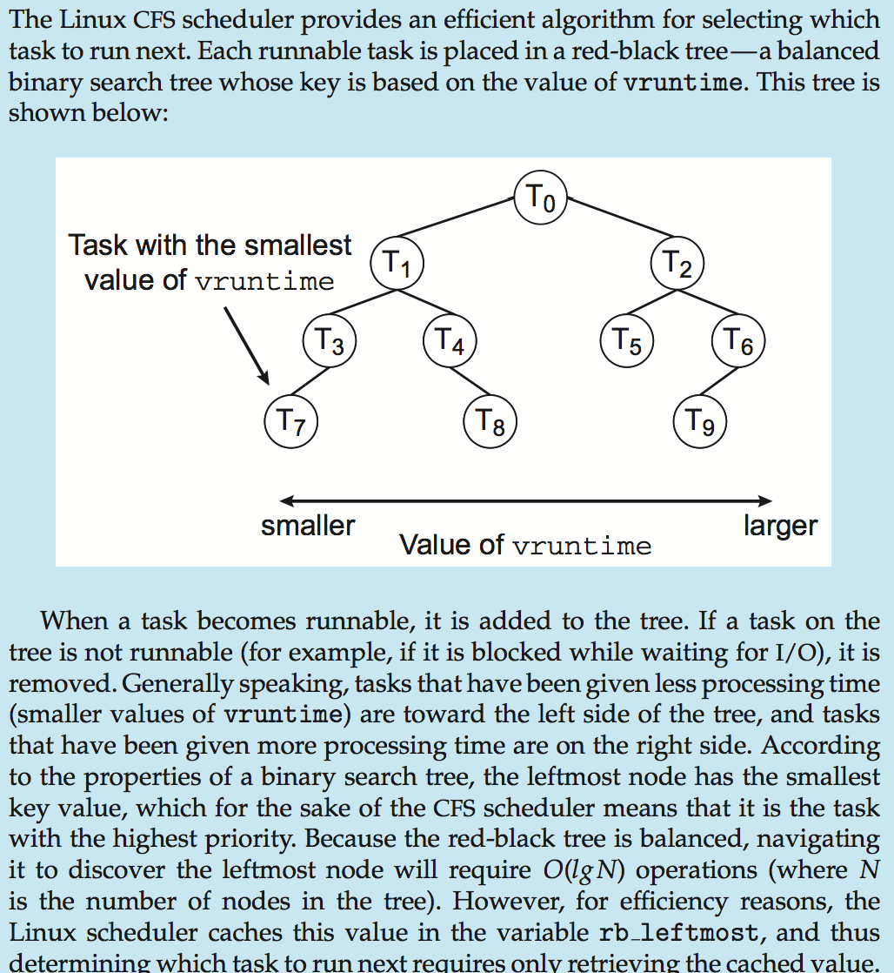
CFS Performance

Slide 75
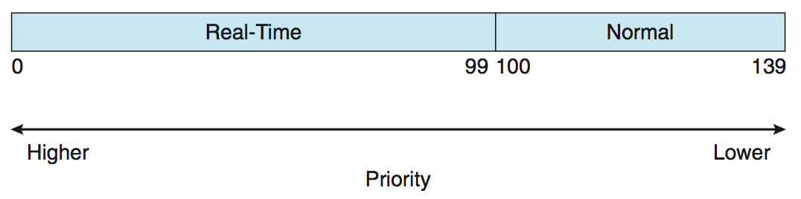
Linux Scheduling (Cont.)
زمان‌بندی زمان حقیقی بر اساس POSIX.1b (Real-time scheduling according to POSIX.1b)
وظایف بلادرنگ دارای اولویت‌های استاتیک هستند.
اولویت‌های بلادرنگ به همراه اولویت‌های عادی در یک طرح اولویت کلی نگاشت می‌شوند.
مقدار nice برابر با ۲۰- به اولویت کلی ۱۰۰ نگاشت می‌شود.
مقدار nice برابر با ۱۹+ به اولویت ۱۳٩ نگاشت می‌شود.

Slide 76
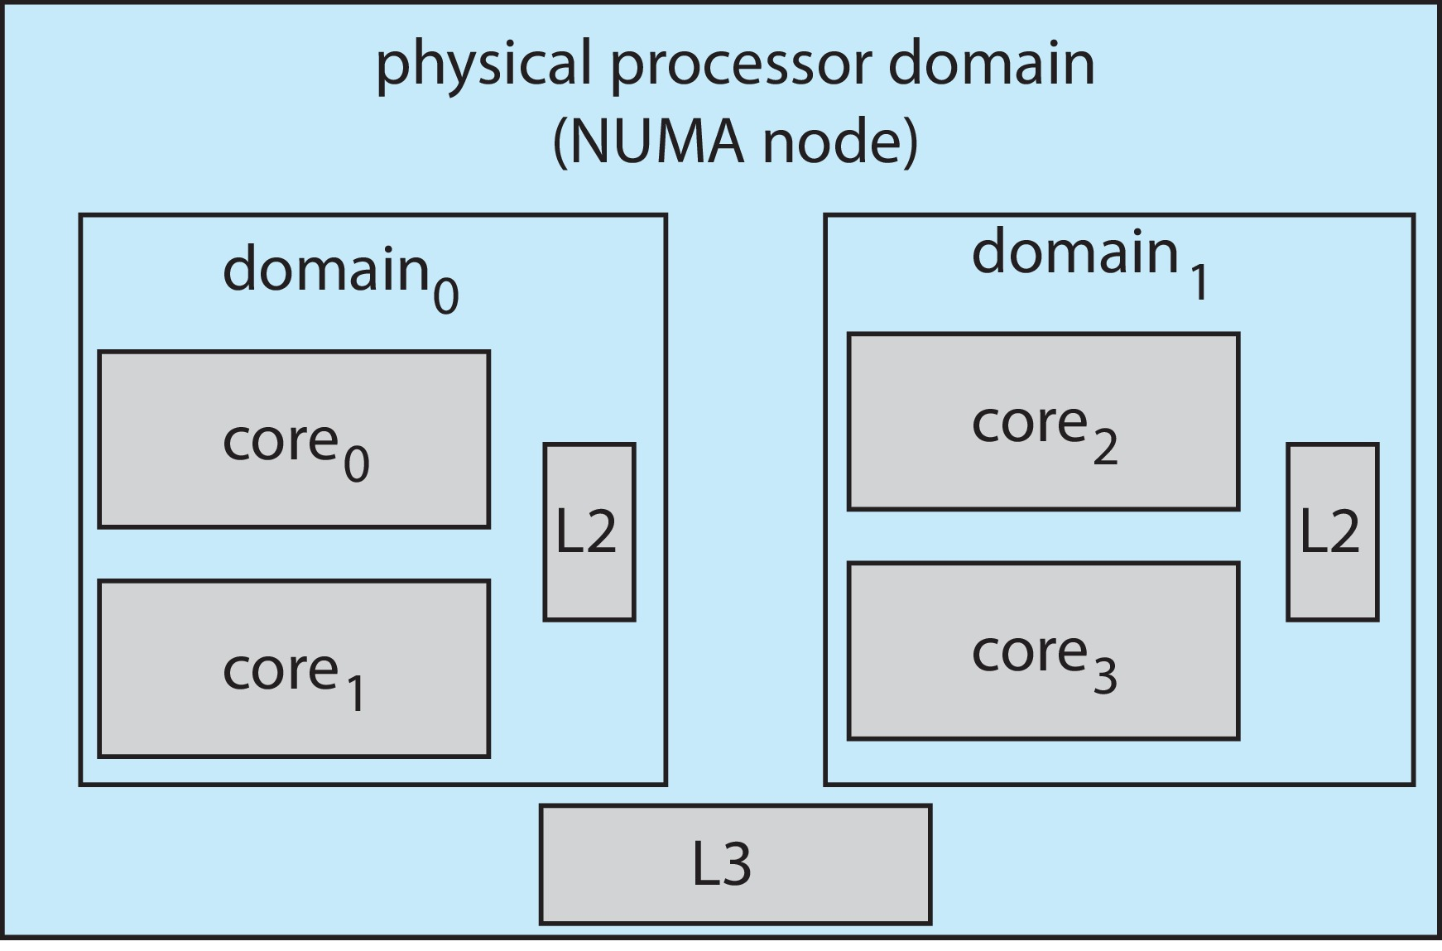
Linux Scheduling (Cont.)
هسته‌ی لینوکس از توازن بار پشتیبانی می‌کند، اما همچنین از NUMA (دسترسی غیر یکنواخت به حافظه) آگاه است.
دامنه‌ی زمان‌بندی (Scheduling domain): مجموعه‌ای از هسته‌های CPU است که می‌توان آن‌ها را در برابر یکدیگر متعادل کرد.
دامنه‌ها بر اساس اشتراک هایشان (به عنوان مثال، حافظه‌ی کش) سازماندهی می‌شوند.
هدف این است که از مهاجرت رشته‌ها بین دامنه‌ها جلوگیری شود.

Slide 77
Windows Priority Classes
API در Win32 چندین کلاس اولویت را تعریف می‌کند که یک فرایند می‌تواند به آن‌ها تعلق داشته باشد
REALTIME_PRIORITY_CLASS, HIGH_PRIORITY_CLASS, ABOVE_NORMAL_PRIORITY_CLASS,NORMAL_PRIORITY_CLASS, BELOW_NORMAL_PRIORITY_CLASS, IDLE_PRIORITY_CLASS
به جز کلاس REALTIME، همه‌ی این موارد متغیر هستند.
یک رشته‌ی درون یک کلاس اولویت خاص، یک اولویت نسبی دارد:
TIME_CRITICAL, HIGHEST, ABOVE_NORMAL, NORMAL, BELOW_NORMAL, LOWEST, IDLE
کلاس اولویت و اولویت نسبی با هم ترکیب می‌شوند تا اولویت عددی را به دست دهند.
اولویت پایه در یک کلاس، مقدار NORMAL است.
اگر کوانتوم منقضی شود، اولویت کاهش می‌یابد، اما هرگز از مقدار پایه پایین‌تر نمی‌رود.

Slide 78
Windows Priority Classes (Cont.)
اگر انتظار رخ دهد، اولویت بسته به اینکه برای چه چیزی انتظار کشیده شده است، افزایش می‌یابد.
به پنجره‌ی پیش‌زمینه، ضریب افزایش اولویت ۳ برابری داده می‌شود.
ویندوز ۷ زمان‌بندی حالت کاربر (UMS - User-Mode Scheduling) را اضافه کرد.
برنامه‌ها به صورت مستقل از هسته، رشته‌ها را ایجاد و مدیریت می‌کنند.
برای تعداد زیادی از رشته‌ها، بسیار کارآمدتر است.
زمان‌بندی‌گرهای UMS از کتابخانه‌های زبان‌های برنامه‌نویسی مانند فریمورک C++ Concurrent Runtime (ConcRT) می‌آیند.

Slide 79
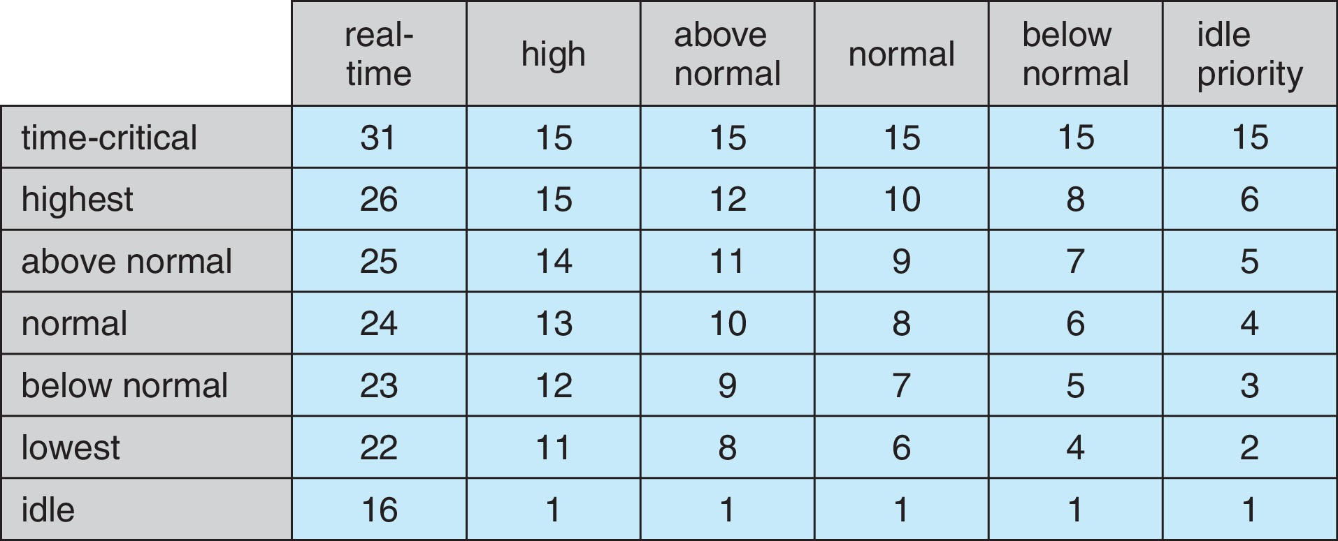
Windows Priorities
Notes:
اولویت هر رشته بر اساس دو عامل تعیین می شود: کلاس اولویت آن و اولویت نسبی آن در درون آن کلاس.
ردیف بالای شکل، کلاس های مختلف اولویت را نشان می دهد.
ستون سمت چپ حاوی لیست اولویت های نسبی است.
به عنوان مثال، اگر یک رشته متعلق به کلاس اولویت بالاتر از حد نرمال باشد و دارای اولویت نسبی نرمال باشد، اولویت عددی آن ۱۰ خواهد بود.
همچنین هر رشته دارای یک اولویت پایه است که مقداری در محدوده اختصاص داده شده به کلاس آن است. به طور پیش فرض، اولویت پایه همان اولویت نسبی نرمال برای آن کلاس است. اولویت های پایه برای هر کلاس به شرح زیر است:
کلاس اولویت زمان واقعی – ۲۴
کلاس اولویت بالا – ۱۳
کلاس اولویت بالاتر از حد نرمال – ۱۰
کلاس اولویت نرمال – ۸

Slide 80
Simulations
محدودیت‌های مدل‌های صف‌بندی
دقت مدل‌های صف‌بندی محدود است. روش‌های شبیه‌سازی (Simulations) از دقت بالاتری برخوردار هستند.
شبیه‌سازی (Simulations)
شبیه‌سازی یک مدل برنامه‌ریزی‌شده از یک سیستم کامپیوتری است.
ساعت شبیه‌سازی: یک متغیر است که زمان را شبیه‌سازی می‌کند.
گردآوری آمار: برای نشان دادن عملکرد الگوریتم، آمار جمع‌آوری می‌شود.
داده‌های ورودی به شبیه‌سازی:
از طریق تولیدکننده‌ی اعداد تصادفی بر اساس احتمالات به دست می‌آید.
توزیع‌ها به صورت ریاضی یا تجربی تعریف می‌شوند.
Trace tape ها توالی رویدادهای واقعی را در سیستم‌های واقعی ثبت می‌کنند.

Slide 81
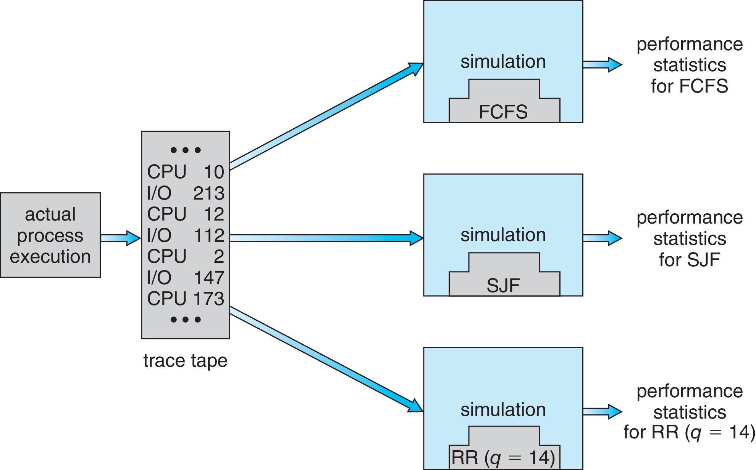
Evaluation of CPU Schedulers by Simulation

Slide 82
پیاده سازی
حتی شبیه‌سازی‌ها نیز از دقت محدودی برخوردار هستند.
بهترین راهکار برای ارزیابی یک الگوریتم زمان‌بندی، پیاده‌سازی آن در سیستم واقعی و تست کردن آن است.
اما این روش پرهزینه و پرخطر است.
محیط‌های مختلف می‌توانند بر عملکرد الگوریتم تأثیر بگذارند.
برخی از زمان‌بندی‌ها انعطاف‌پذیر را می‌توان به صورت اختصاصی برای هر سایت یا هر سیستم اصلاح کرد.
همچنین ممکن است APIهایی برای تغییر اولویت‌ها وجود داشته باشد.
اما باز هم باید توجه داشت که محیط‌های مختلف می‌توانند بر عملکرد الگوریتم تأثیر بگذارند.

Slide 83
پایان فصل زمان بندی پردازنده

Slide 84
Thread Scheduling
هنگامی که از رشته‌ها پشتیبانی می‌شود، زمان‌بندی بر اساس رشته‌ها است، نه فرایندها.
در حالت نگاشت مدل چند به یک و چند به چند، کتابخانه‌ی رشته‌ها، رشته‌های سطح کاربر را برای اجرا روی LWP (فرآیند وزن سبک) زمان‌بندی می‌کند.
این مدل به عنوان محدوده‌ی رقابت فرایند (PCS) شناخته می‌شود، زیرا رقابت زمان‌بندی در درون یک فرایند رخ می‌دهد.
این کار معمولاً از طریق اولویتی که توسط برنامه‌نویس تعیین می‌شود، انجام می‌پذیرد.
Notes:
در سیستم‌هایی که مدل‌های چند به یک (بخش ۴.۳.۱) و چند به چند (بخش ۴.۳.۳) را پیاده‌سازی می‌کنند، کتابخانه نخ‌ها، نخ‌های سطح کاربر را برای اجرا روی یک LWP در دسترس زمان‌بندی می‌کند.
این طرح به عنوان محدوده رقابت فرآیند (PCS) شناخته می‌شود، زیرا رقابت برای CPU بین نخ‌های متعلق به یک فرآیند رخ می‌دهد. (وقتی می‌گوییم کتابخانه نخ‌ها، نخ‌های کاربر را روی LWP‌های در دسترس زمان‌بندی می‌کند، منظورمان این نیست که نخ‌ها واقعاً روی یک CPU در حال اجرا هستند، زیرا این کار نیازمند آن است که سیستم‌عامل نخ هسته LWP را روی یک هسته CPU فیزیکی زمان‌بندی کند.)
This scheme is known as process contention scope (PCS), since competition for the CPU takes place among threads belonging to the same process.
Typically, PCS is done according to priority— the scheduler selects the runnable thread with the highest priority to run. User-level thread priorities are set by the programmer and are not adjusted by the thread library, although some thread libraries may allow the programmer to change the priority of a thread. It is important to note that PCS will typically preempt the thread currently running in favor of a higher-priority thread; however, there is no guarantee of time slicing (Section 5.3.3) among threads of equal priority.

Slide 85
Thread Scheduling
برای تصمیم‌گیری در مورد اینکه کدام رشته سطح هسته را روی یک پردازنده زمان‌بندی کند، هسته از محدوده رقابت سیستم (SCS) استفاده می‌کند.
رقابت برای پردازنده با زمان‌بندی SCS بین تمام رشته‌های موجود در سیستم انجام می‌شود.
سیستم‌هایی که از مدل یک به یک (بخش ۴.۳.۲) استفاده می‌کنند، مانند ویندوز و لینوکس، رشته‌ها را فقط با استفاده از SCS زمان‌بندی می‌کنند.
Notes:
system-contention scope (SCS).
در سیستم‌هایی که مدل‌های چند به یک (بخش ۴.۳.۱) و چند به چند (بخش ۴.۳.۳) را پیاده‌سازی می‌کنند، کتابخانه نخ‌ها، نخ‌های سطح کاربر را برای اجرا روی یک LWP در دسترس زمان‌بندی می‌کند.
این طرح به عنوان محدوده رقابت فرآیند (PCS) شناخته می‌شود، زیرا رقابت برای CPU بین نخ‌های متعلق به یک فرآیند رخ می‌دهد. (وقتی می‌گوییم کتابخانه نخ‌ها، نخ‌های کاربر را روی LWP‌های در دسترس زمان‌بندی می‌کند، منظورمان این نیست که نخ‌ها واقعاً روی یک CPU در حال اجرا هستند، زیرا این کار نیازمند آن است که سیستم‌عامل نخ هسته LWP را روی یک هسته CPU فیزیکی زمان‌بندی کند.)

Slide 86
Pthread Scheduling API
#include <pthread.h>
#include <stdio.h>
#define NUM_THREADS 5
int main(int argc, char *argv[]) {
int i, scope; pthread_t tid[NUM THREADS];
pthread_attr_t attr;
/* get the default attributes */
pthread_attr_init(&attr);
/* first inquire on the current scope */ if (pthread_attr_getscope(&attr, &scope) != 0)
fprintf(stderr, "Unable to get scheduling scope\n");
else {
if (scope == PTHREAD_SCOPE_PROCESS)
printf("PTHREAD_SCOPE_PROCESS");
else if (scope == PTHREAD_SCOPE_SYSTEM)
printf("PTHREAD_SCOPE_SYSTEM");
else fprintf(stderr, "Illegal scope value.\n");
}

Slide 87
Pthread Scheduling API
/* set the scheduling algorithm to PCS or SCS */
pthread_attr_setscope(&attr, PTHREAD_SCOPE_SYSTEM);
/* create the threads */ for (i = 0; i < NUM_THREADS; i++)
pthread_create(&tid[i],&attr,runner,NULL);
/* now join on each thread */ for (i = 0; i < NUM_THREADS; i++)
pthread_join(tid[i], NULL);
}
/* Each thread will begin control in this function */
void *runner(void *param) {
/* do some work ... */
pthread_exit(0);
}

